Slide 1
ASIA.-LA VUELTA AL MUNDO EN 885 JARDINES.-INDONESIA .-jardín botánico de cibodas.-bali y nusantara flower Park
Selección de textos y fotografías por
JOSE ELIAS BONELLS

Slide 2
Cibodas Botanical Garden
Kebun Raya Cibodas (KRC o el Jardín Botánico de Cibodas) es una 125 hectáreas de jardín botánico ubicado a unos 1,300-1,425 metros en las laderas del monte Gede , a 23 kilómetros al noroeste de la localidad de Cianjur .
Los jardines están en el Cibodas subdistrito de Java Occidental , Indonesia , alrededor de 100 kilómetros de Yakarta .
Fueron fundados en 1862 por el botánico holandés Johannes Elías Teijsmann como una extensión de los Jardines Botánicos Bogor .

Slide 3
Los jardines son el primer lugar que fueron cultivados los arboles Chichona en Indonesia por la quinina producción.
Unos pocos años después de los árboles de Cinchona fueron plantados en los jardines, algunas de las plantas tuvieron que ser trasladados a otro lugar más adecuado.
Las plantas que son plantas exóticas a Indonesia, como el eucalipto de Australia , coníferas de Europa y otros han sido plantadas en la zona por lo que ahora hay una amplia colección de diversas partes del mundo en los Jardines Cibodas . Recientemente, una colección rosas también ha estado en el proceso de desarrollo.

Slide 4
Los jardines cuentan con una colección de cerca de 6.000 ejemplares, que representan a más de 1.200 especies, y una colección de invernadero de más de 4.000 ejemplares, incluyendo 350 especies de cactus y suculentas y 360 especies de orquídeas.

Slide 5
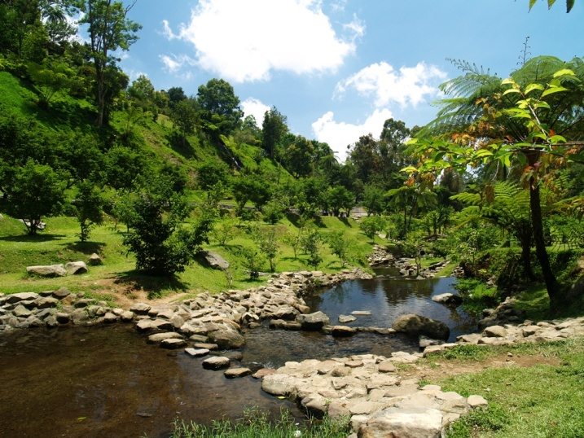
Notes:
Cibodas Botanical Garden

Slide 6
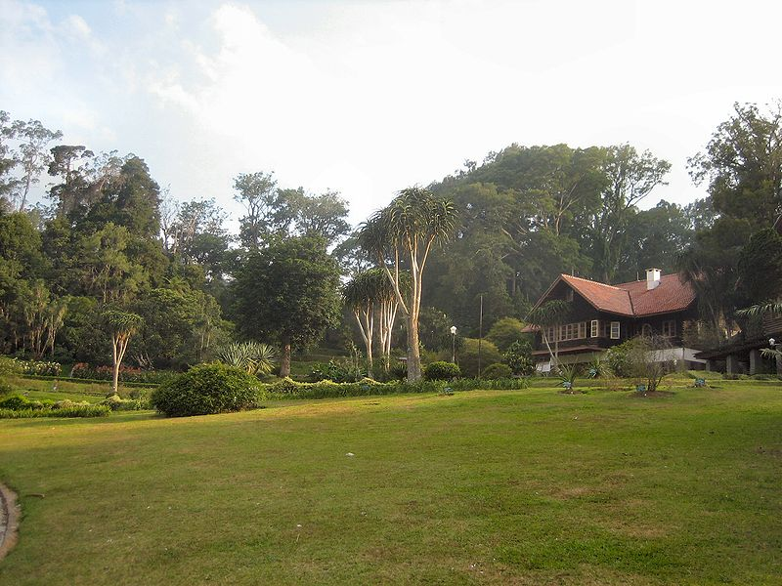
Notes:
Cibodas Botanical Garden

Slide 7
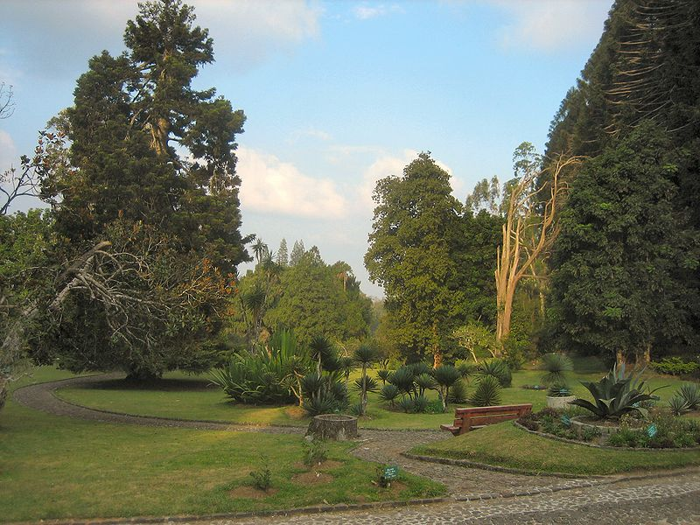
Notes:
Cibodas Botanical Garden

Slide 8
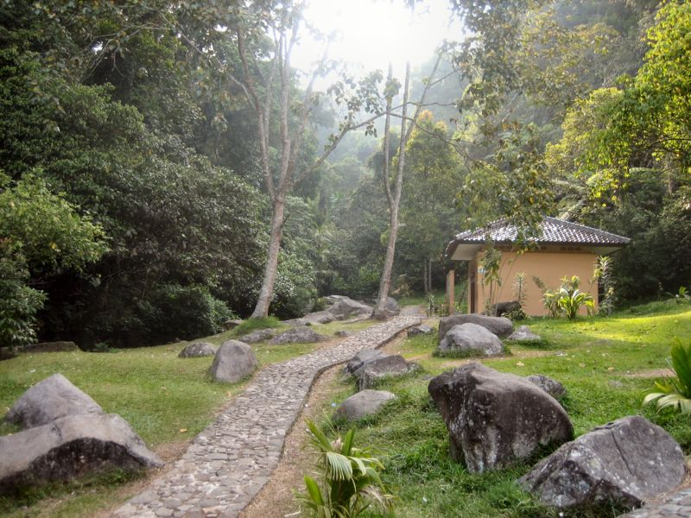
Notes:
Cibodas Botanical Garden

Slide 9
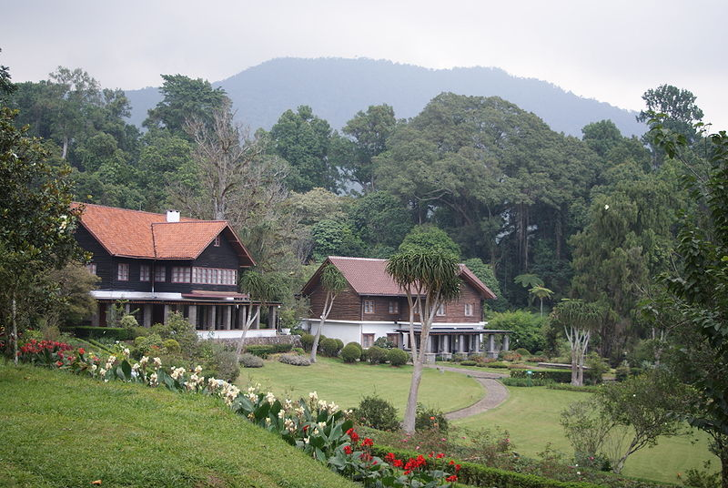
Notes:
Cibodas Botanical Garden

Slide 10
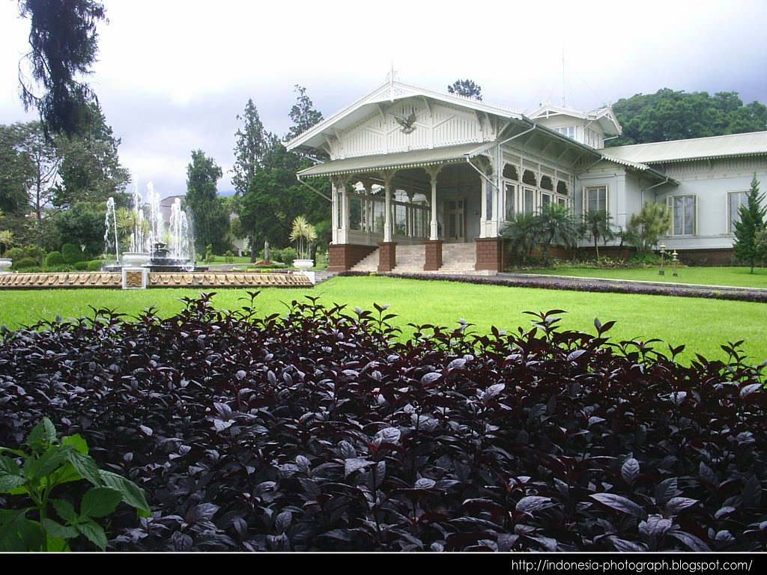
Notes:
Cibodas Botanical Garden

Slide 11
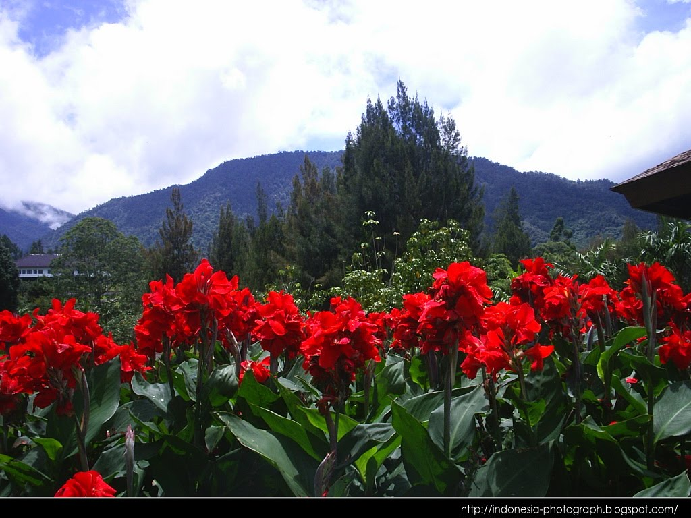
Notes:
Cibodas Botanical Garden

Slide 12
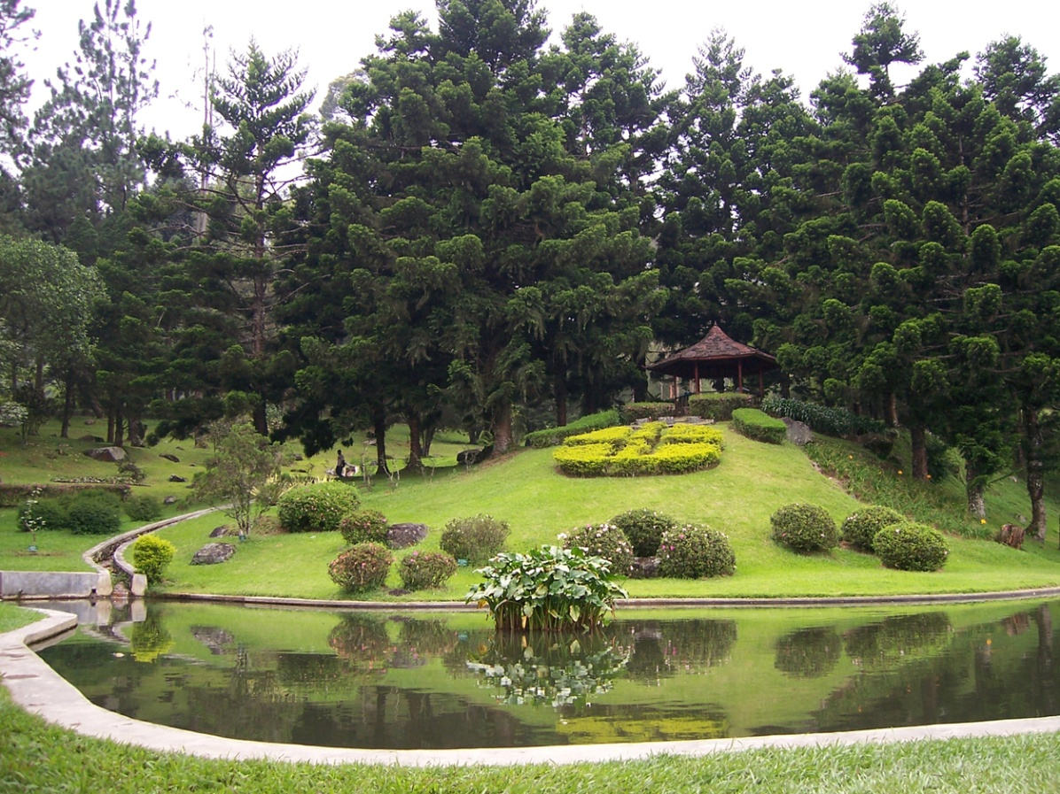
Notes:
Cibodas Botanical Garden

Slide 13
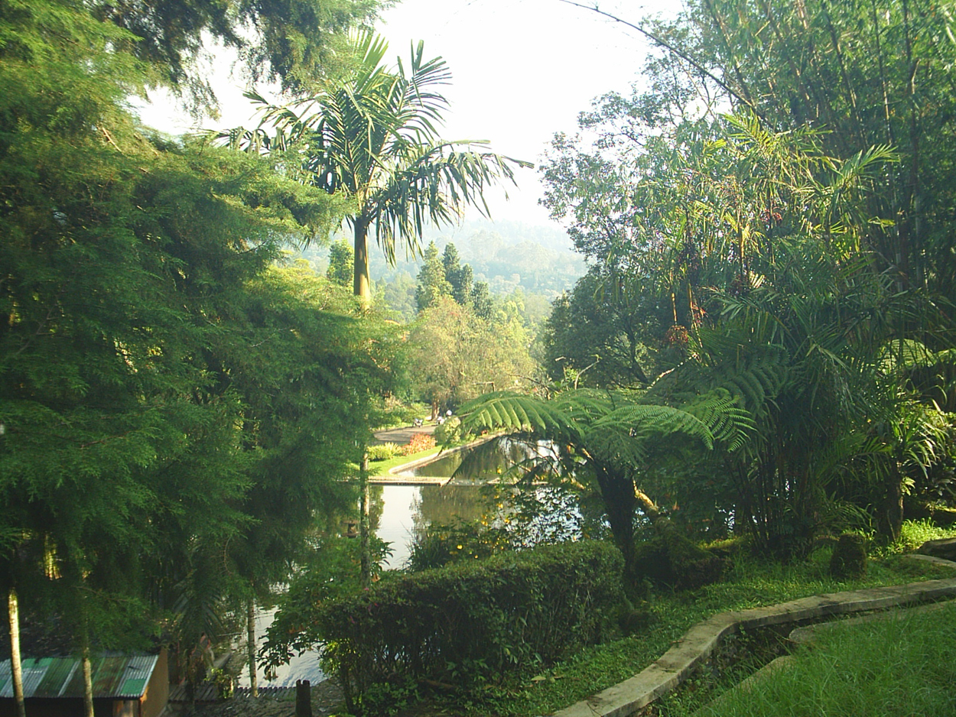
Notes:
Cibodas Botanical Garden

Slide 14
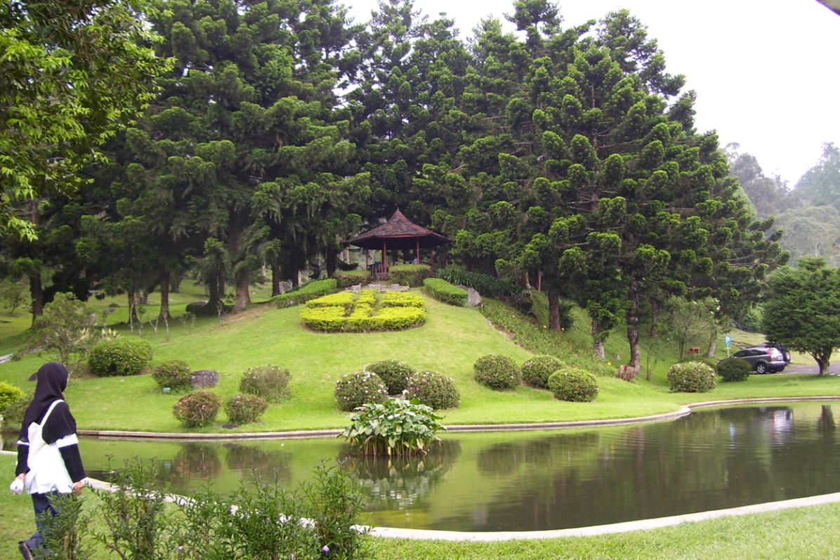
Notes:
Cibodas Botanical Garden

Slide 15
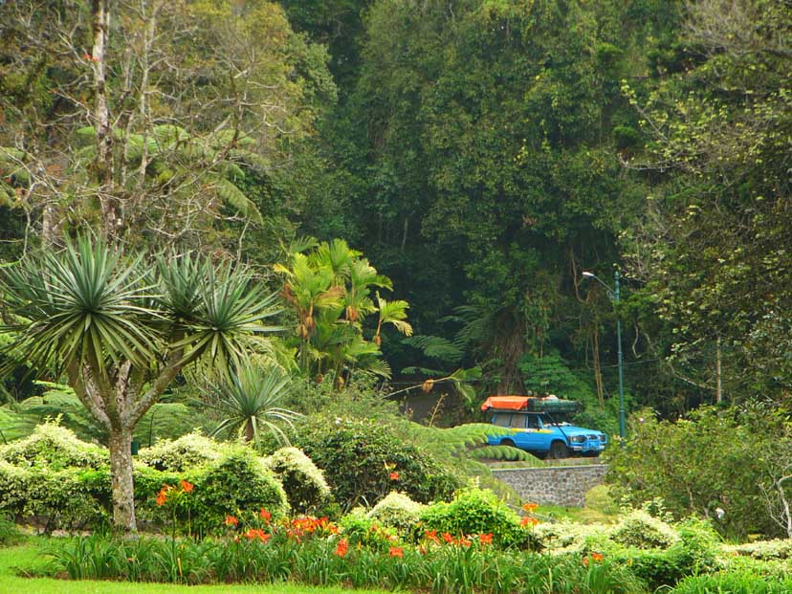
Notes:
Cibodas Botanical Garden

Slide 16
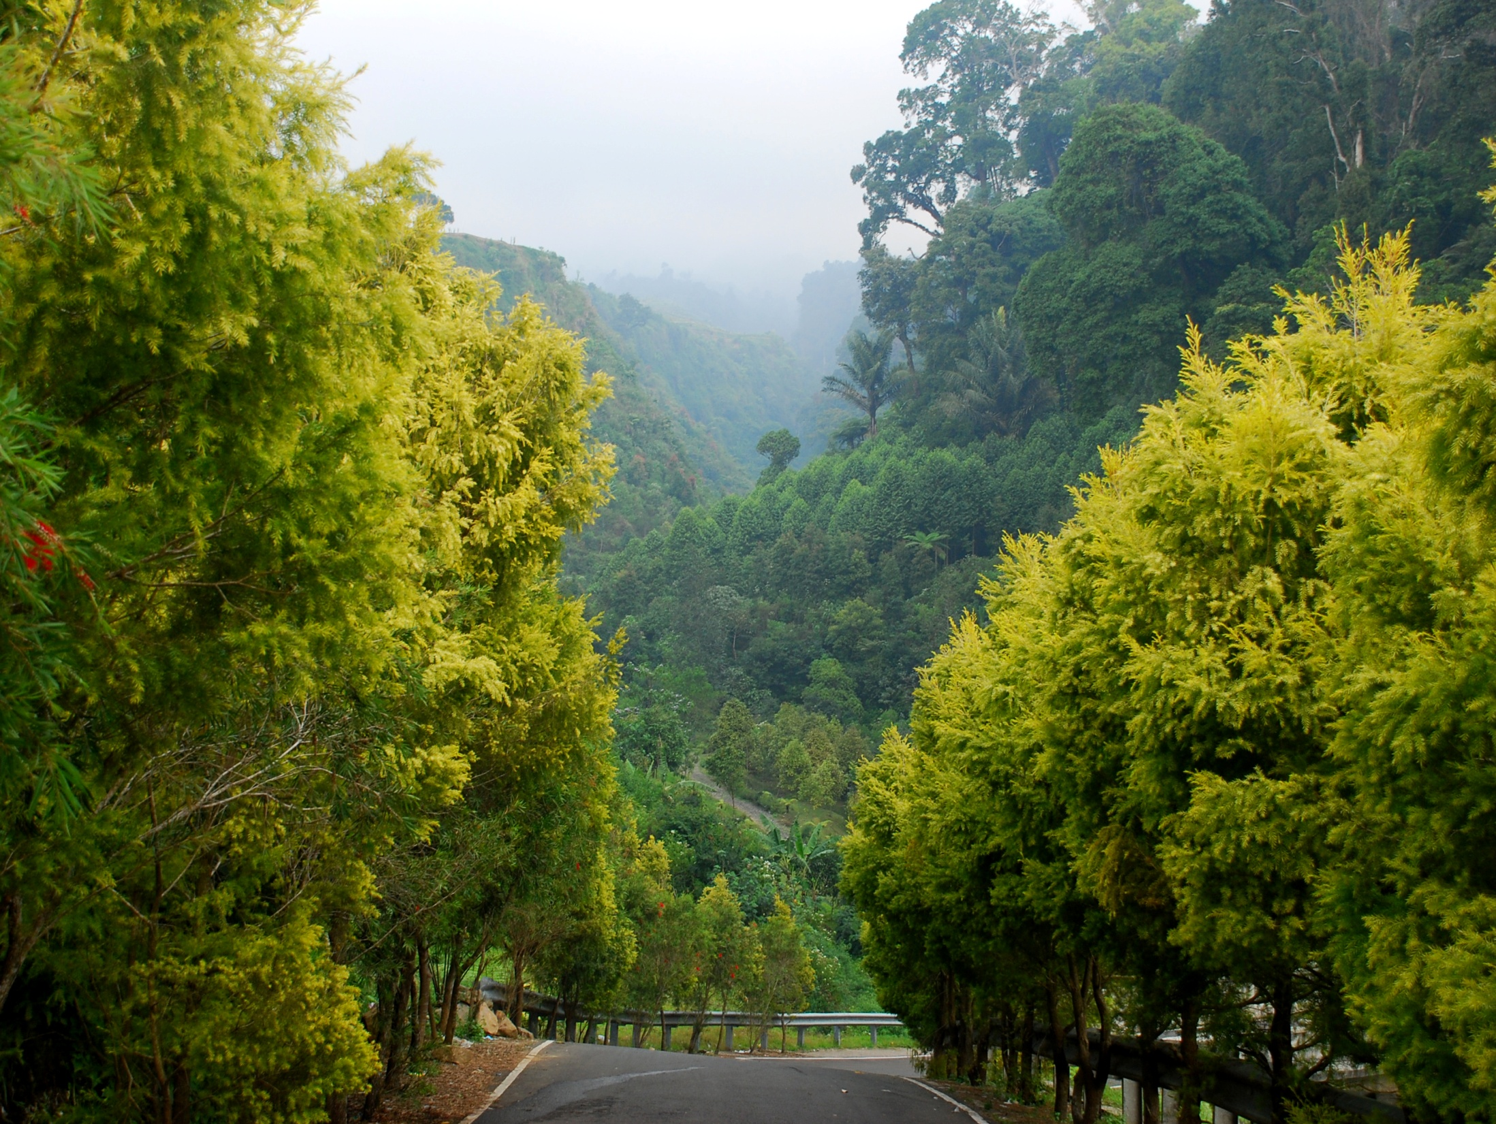
Notes:
Cibodas Botanical Garden

Slide 17
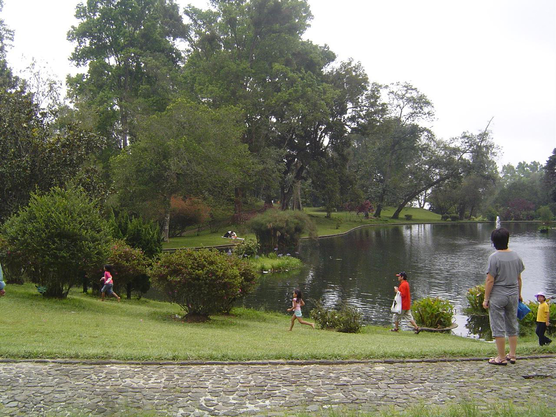
Notes:
Cibodas Botanical Garden

Slide 18
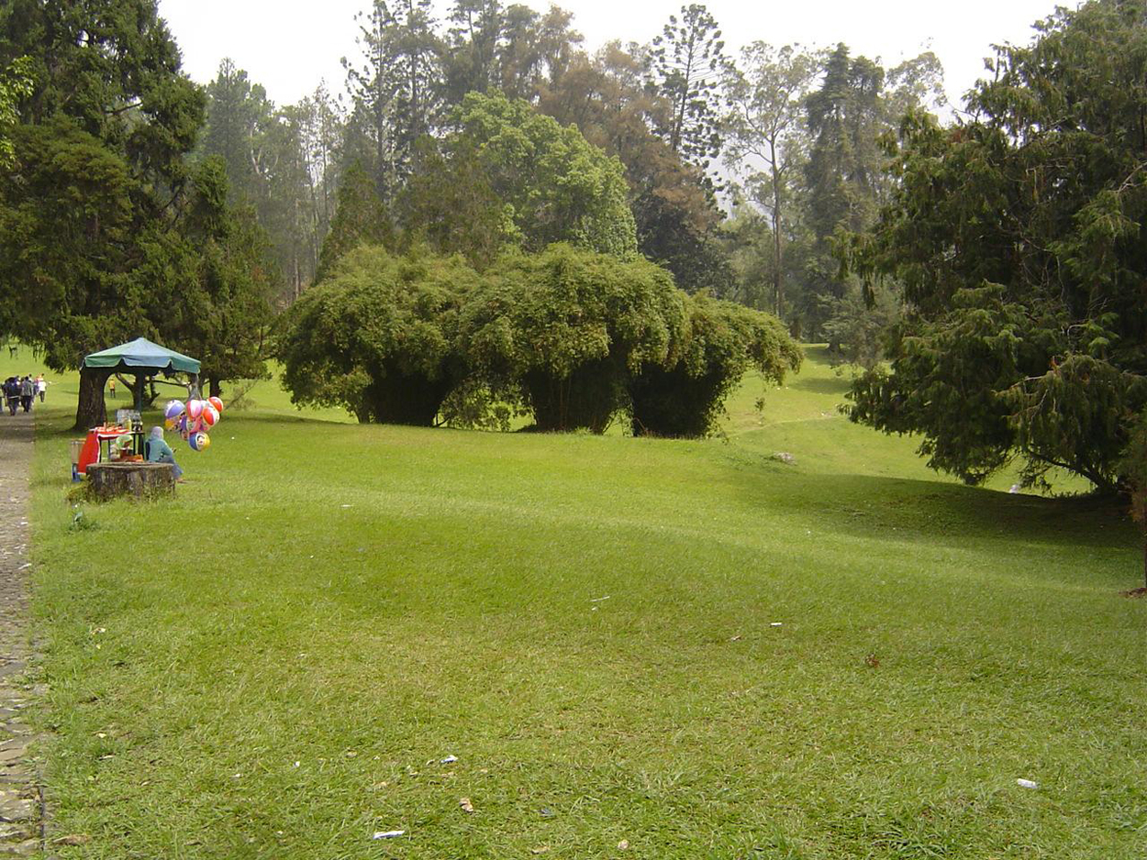
Notes:
Cibodas Botanical Garden

Slide 19
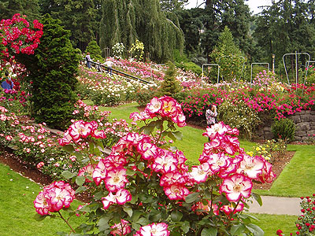
Notes:
Cibodas Botanical Garden

Slide 20
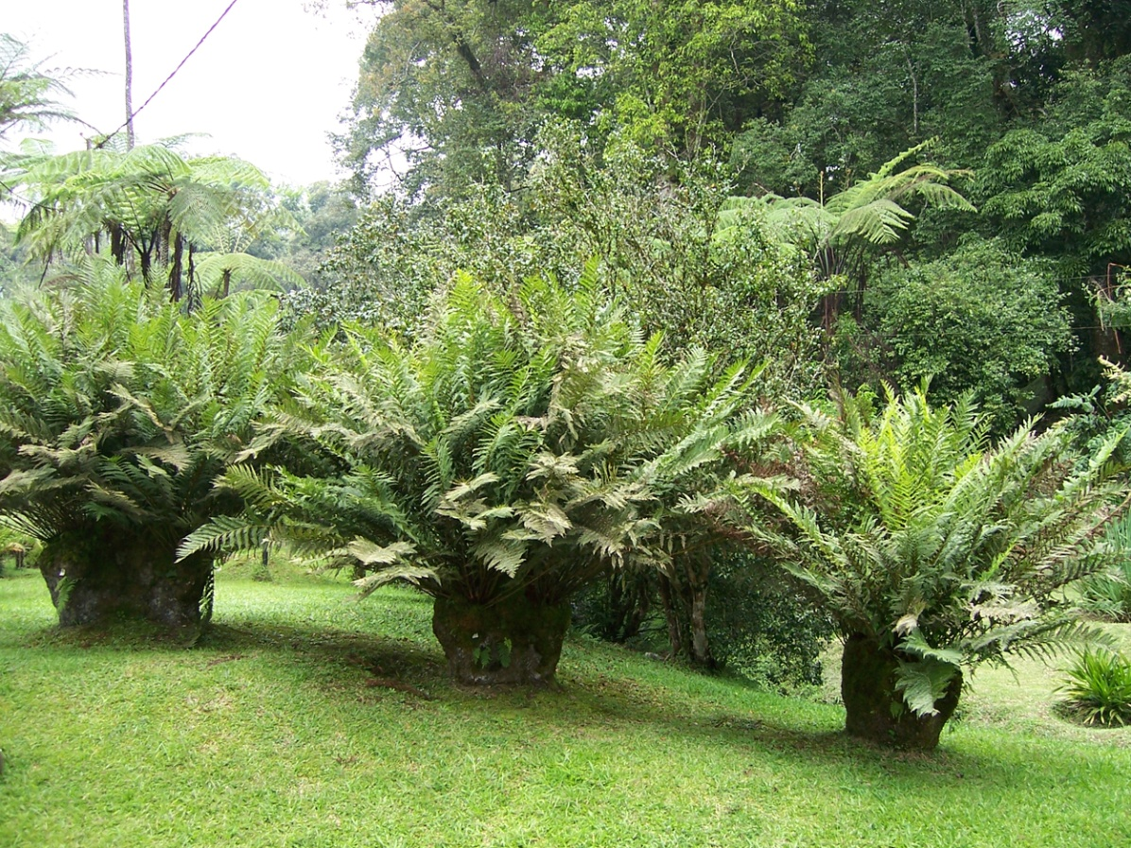
Notes:
Cibodas Botanical Garden

Slide 21
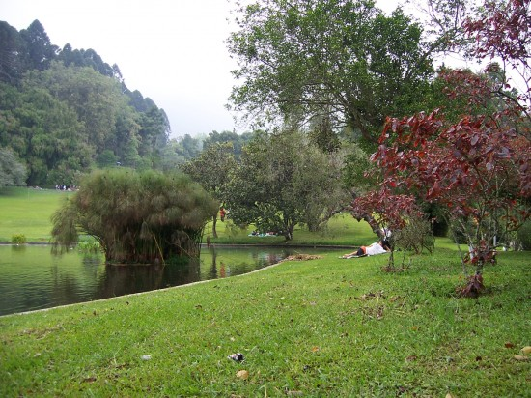
Notes:
Cibodas Botanical Garden

Slide 22
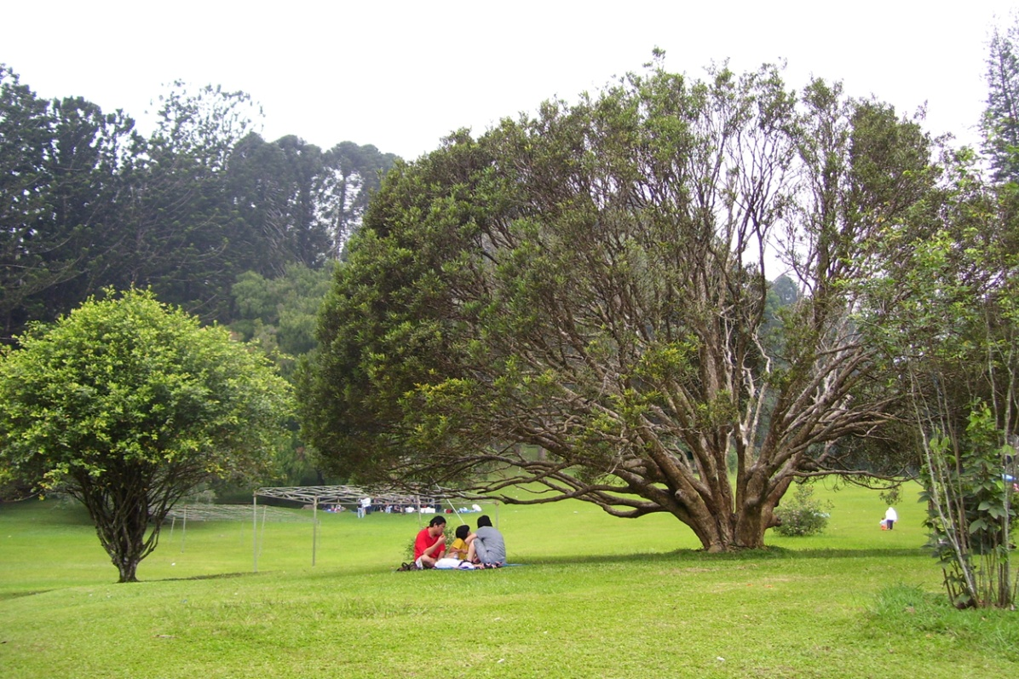
Notes:
Cibodas Botanical Garden

Slide 23
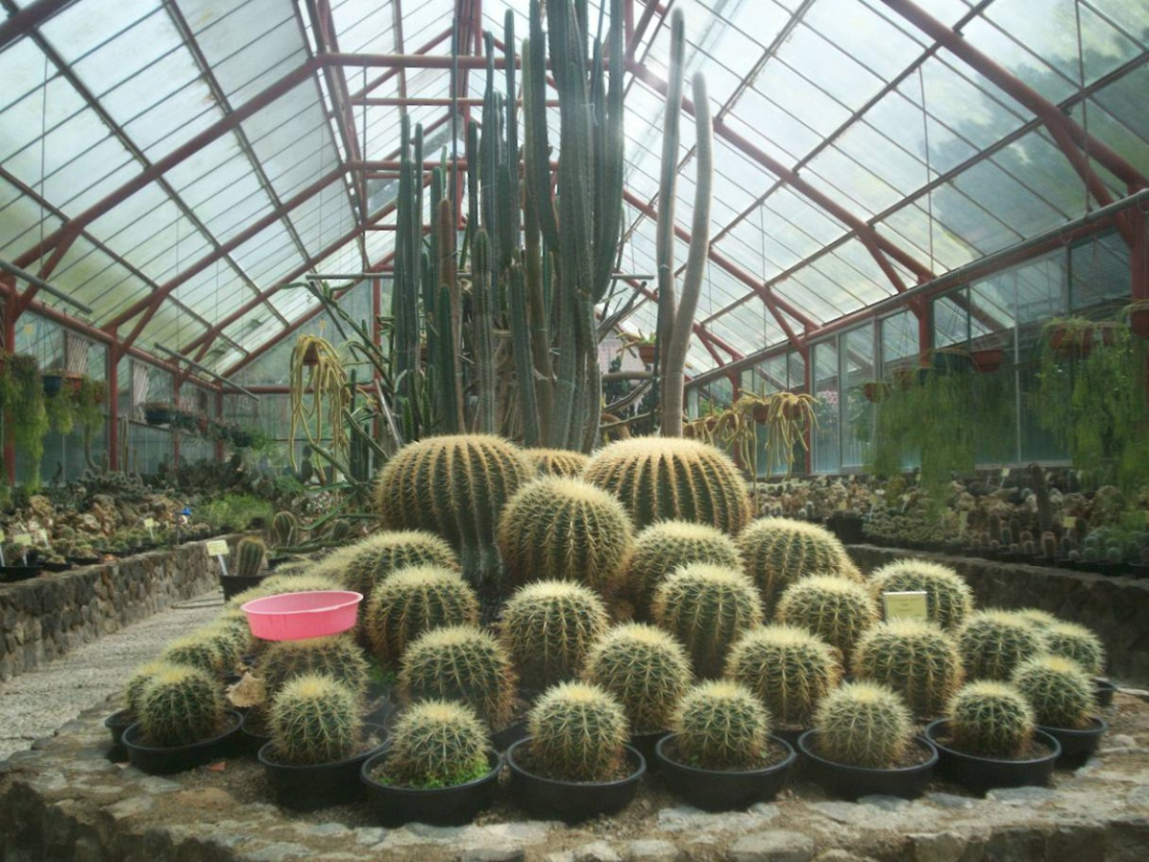
Notes:
Cibodas Botanical Garden

Slide 24
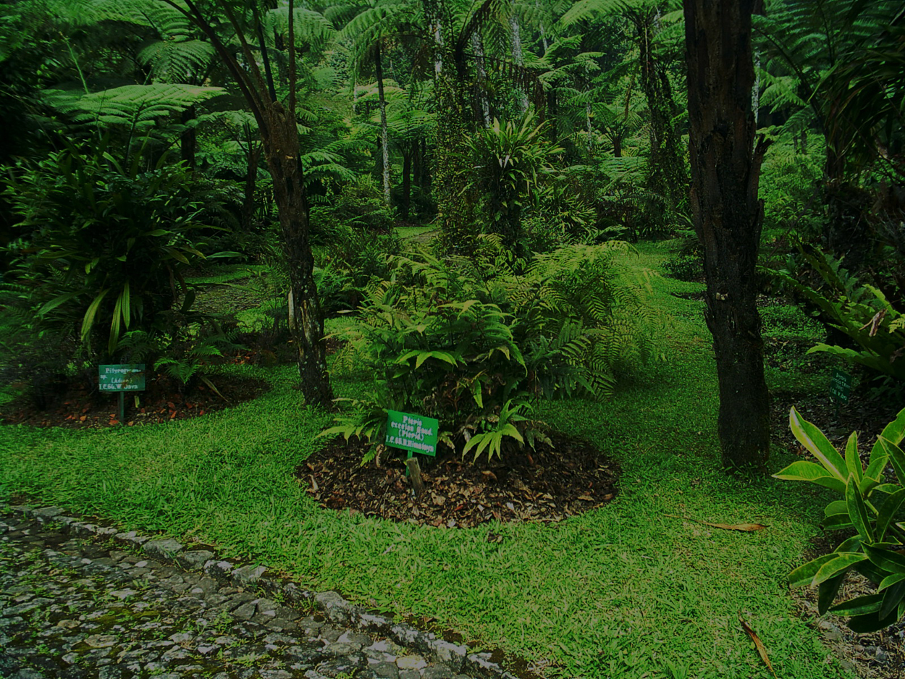
Notes:
Cibodas Botanical Garden

Slide 25
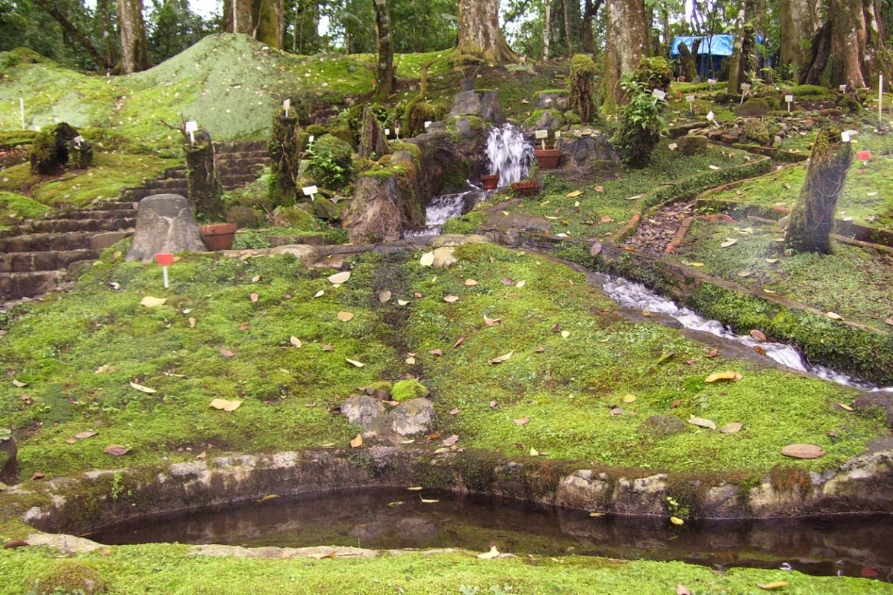
Notes:
Cibodas Botanical Garden

Slide 26
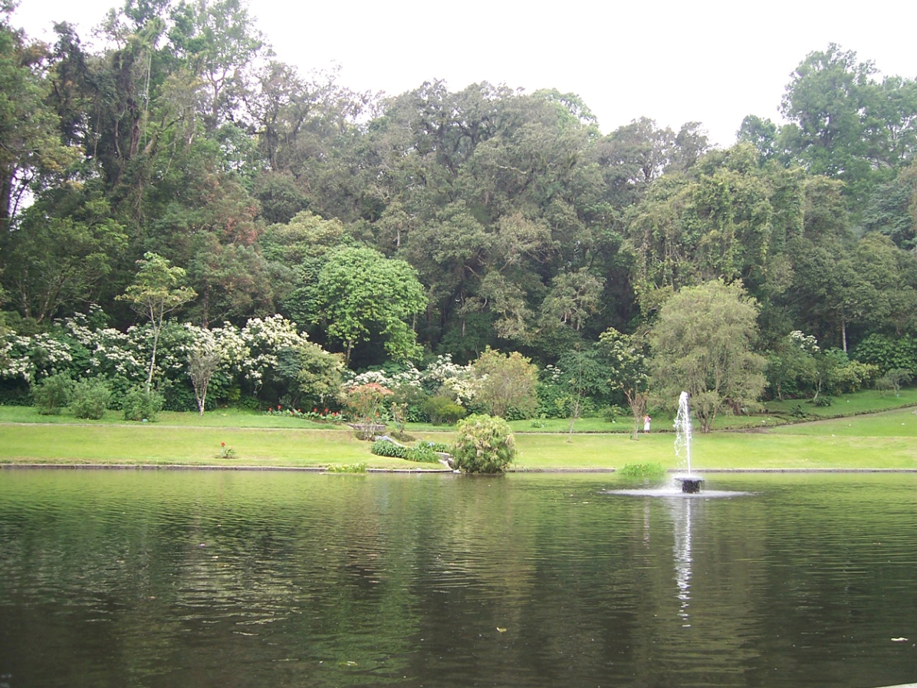
Notes:
Cibodas Botanical Garden

Slide 27
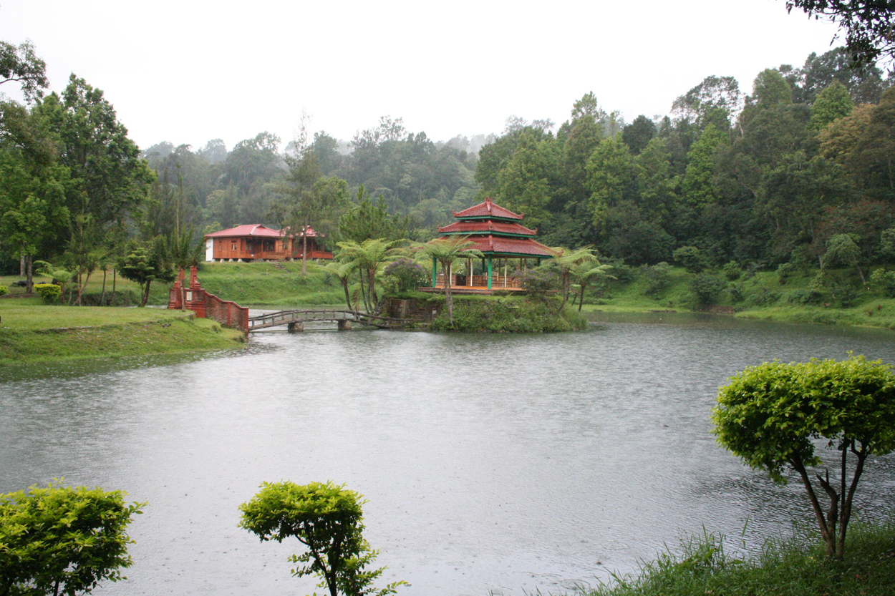
Notes:
Cibodas Botanical Garden

Slide 28
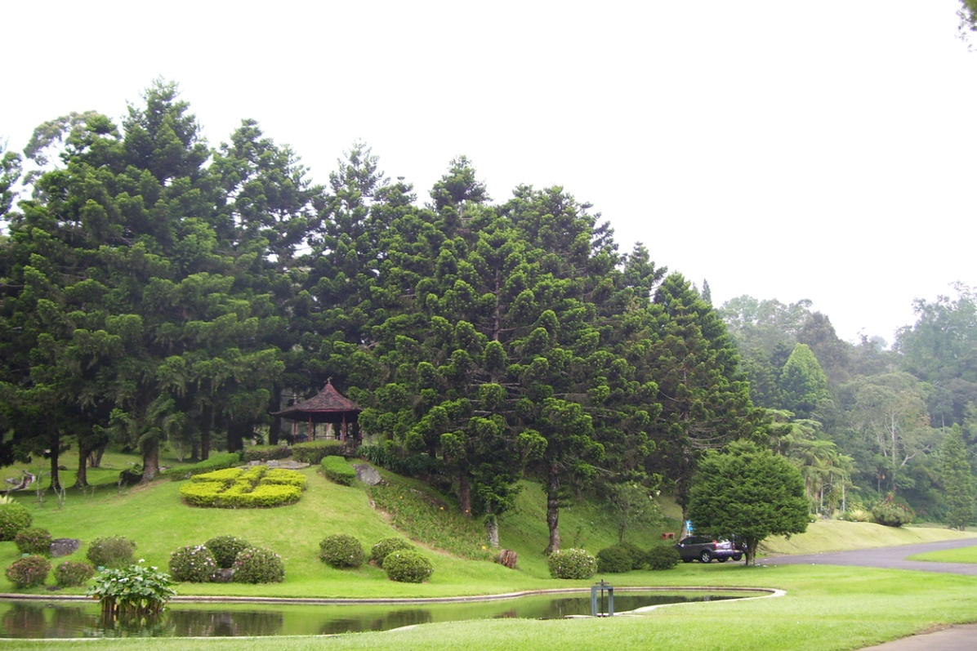
Notes:
Cibodas Botanical Garden

Slide 29
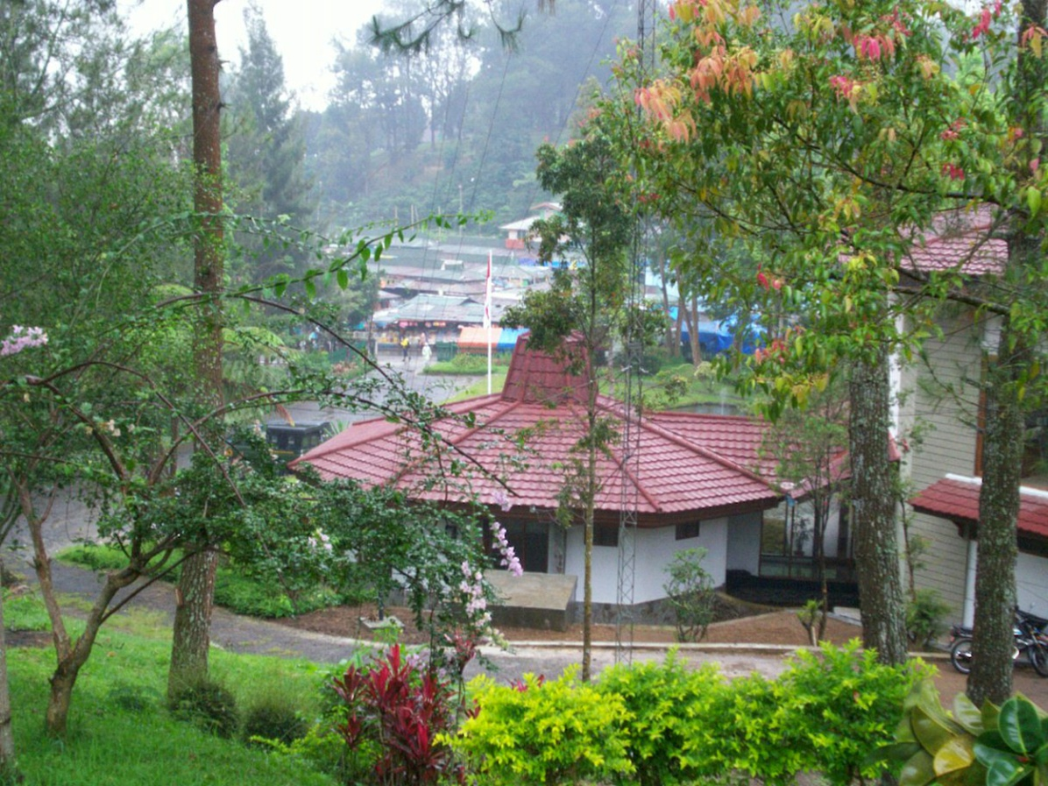
Notes:
Cibodas Botanical Garden

Slide 30
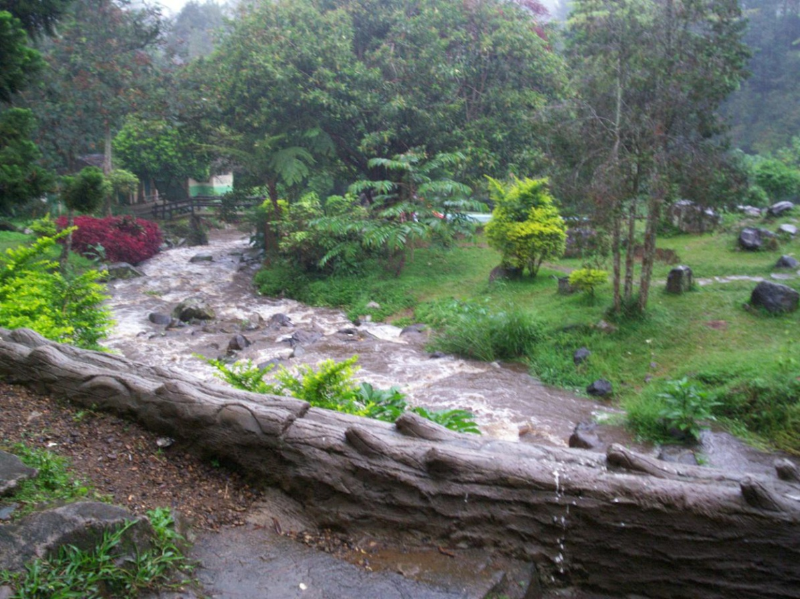
Notes:
Cibodas Botanical Garden

Slide 31
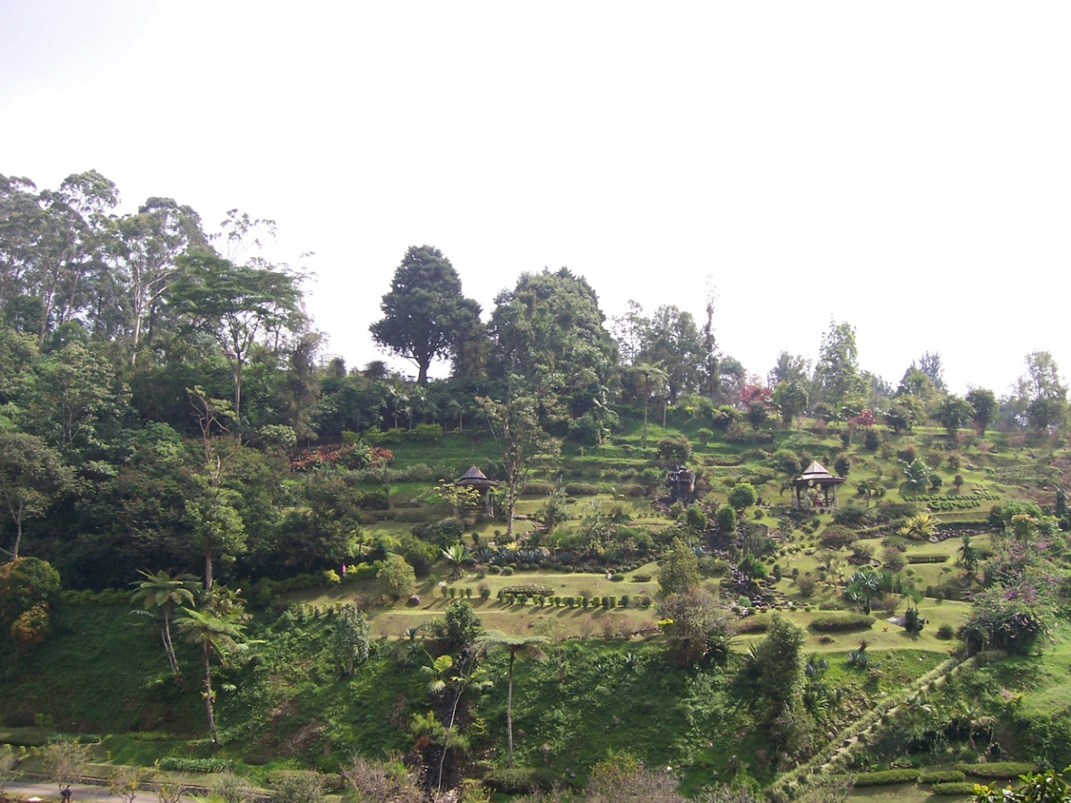
Notes:
Cibodas Botanical Garden

Slide 32


Slide 33
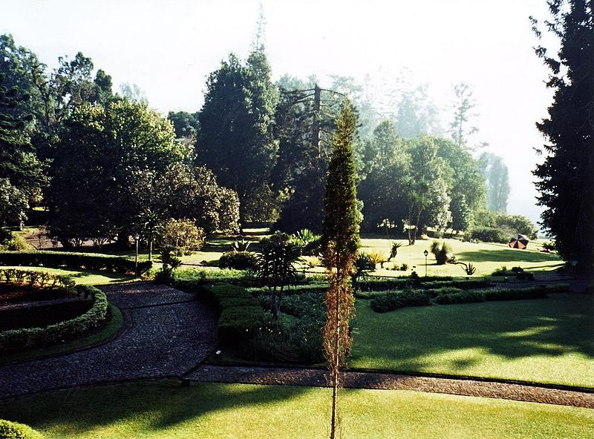
Notes:
Cibodas Botanical Garden

Slide 34
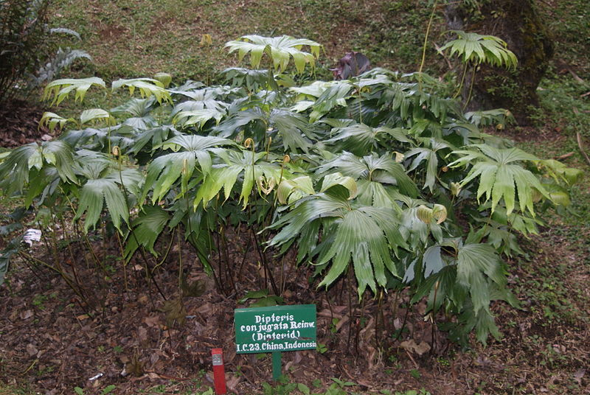
Notes:
Cibodas Botanical Garden

Slide 35
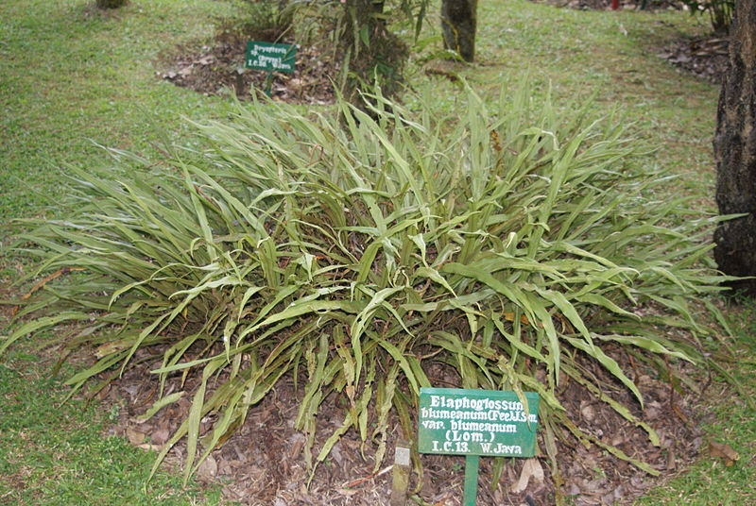
Notes:
Cibodas Botanical Garden

Slide 36
Bali Botanic Garden
Eka Karya Botanic Garden, también conocido como Bali Botanic Garden es un jardín botánico en Bedugul , Bali , para la investigación botánica , conservación, educación y recreación.
El Eka Karya Botanic Garden se estableció el 15 de julio de 1959, y situado a 1250-1450 m sobre el nivel del mar con vistas a Beratan Lake y Templo Ulundanu, con una superficie de aproximadamente 154 hectáreas.
La temperatura es aproximadamente 17 - 25 ° C durante el día y se reduce a 10 -. 15 ° C por la noche con una humedad de 70-90%.

Slide 37
Más de 1.500 especies de plantas se conservan en el Jardín Botánico de Bali, lo que representa 1.187 especies de plantas de las zonas montañosas del este de Indonesia: Bali , Nusa Tenggara , Sulawesi , Molucas y Papúa . abedules y 524 especies de fuera del país
Además de las colecciones de plantas, Eka Karya Botanic Garden también tiene una tradicional casa balinesa que funciona como casa de huéspedes para los científicos que están realizando las observaciónes.
También está abierto para el público, incluidos los turistas, sobre todo para los turistas nacionales.

Slide 38
Indonesia tiene cerca de 3.000 especies de helechos de un estimado de 10 000 especies de helechos en el mundo.
Las 2 hectáreas del Cyathea Park, Bedugul Jardín Botánico recoge las especies modernas y antiguas, como de Ophioglossaceae , Marattiaceae , Osmundaceae , Equisetaceae y Psilotaceae , pero sólo cuatro plantas dejó en el jardín y que están en peligro de extinción del mundo y en el parque crecerán estas especies de helechos antiguos después de conseguir el permiso de la Agencia de Conservación de Recursos Naturales (BKSDA).
Helechos ricos en vitaminas, potasio, fibra, ácidos grasos omega 3 y 6 ácidos grasos, hierro y antioxidantes, pero sólo unas mismas personas se dan cuenta.

Slide 39
En 2014, una conferencia internacional sobre los helechos tropicales se llevará a cabo en el parque para compartir la investigación y el desarrollo, y también discutir las plantas y su futuro en el mundo botánico .

Slide 40
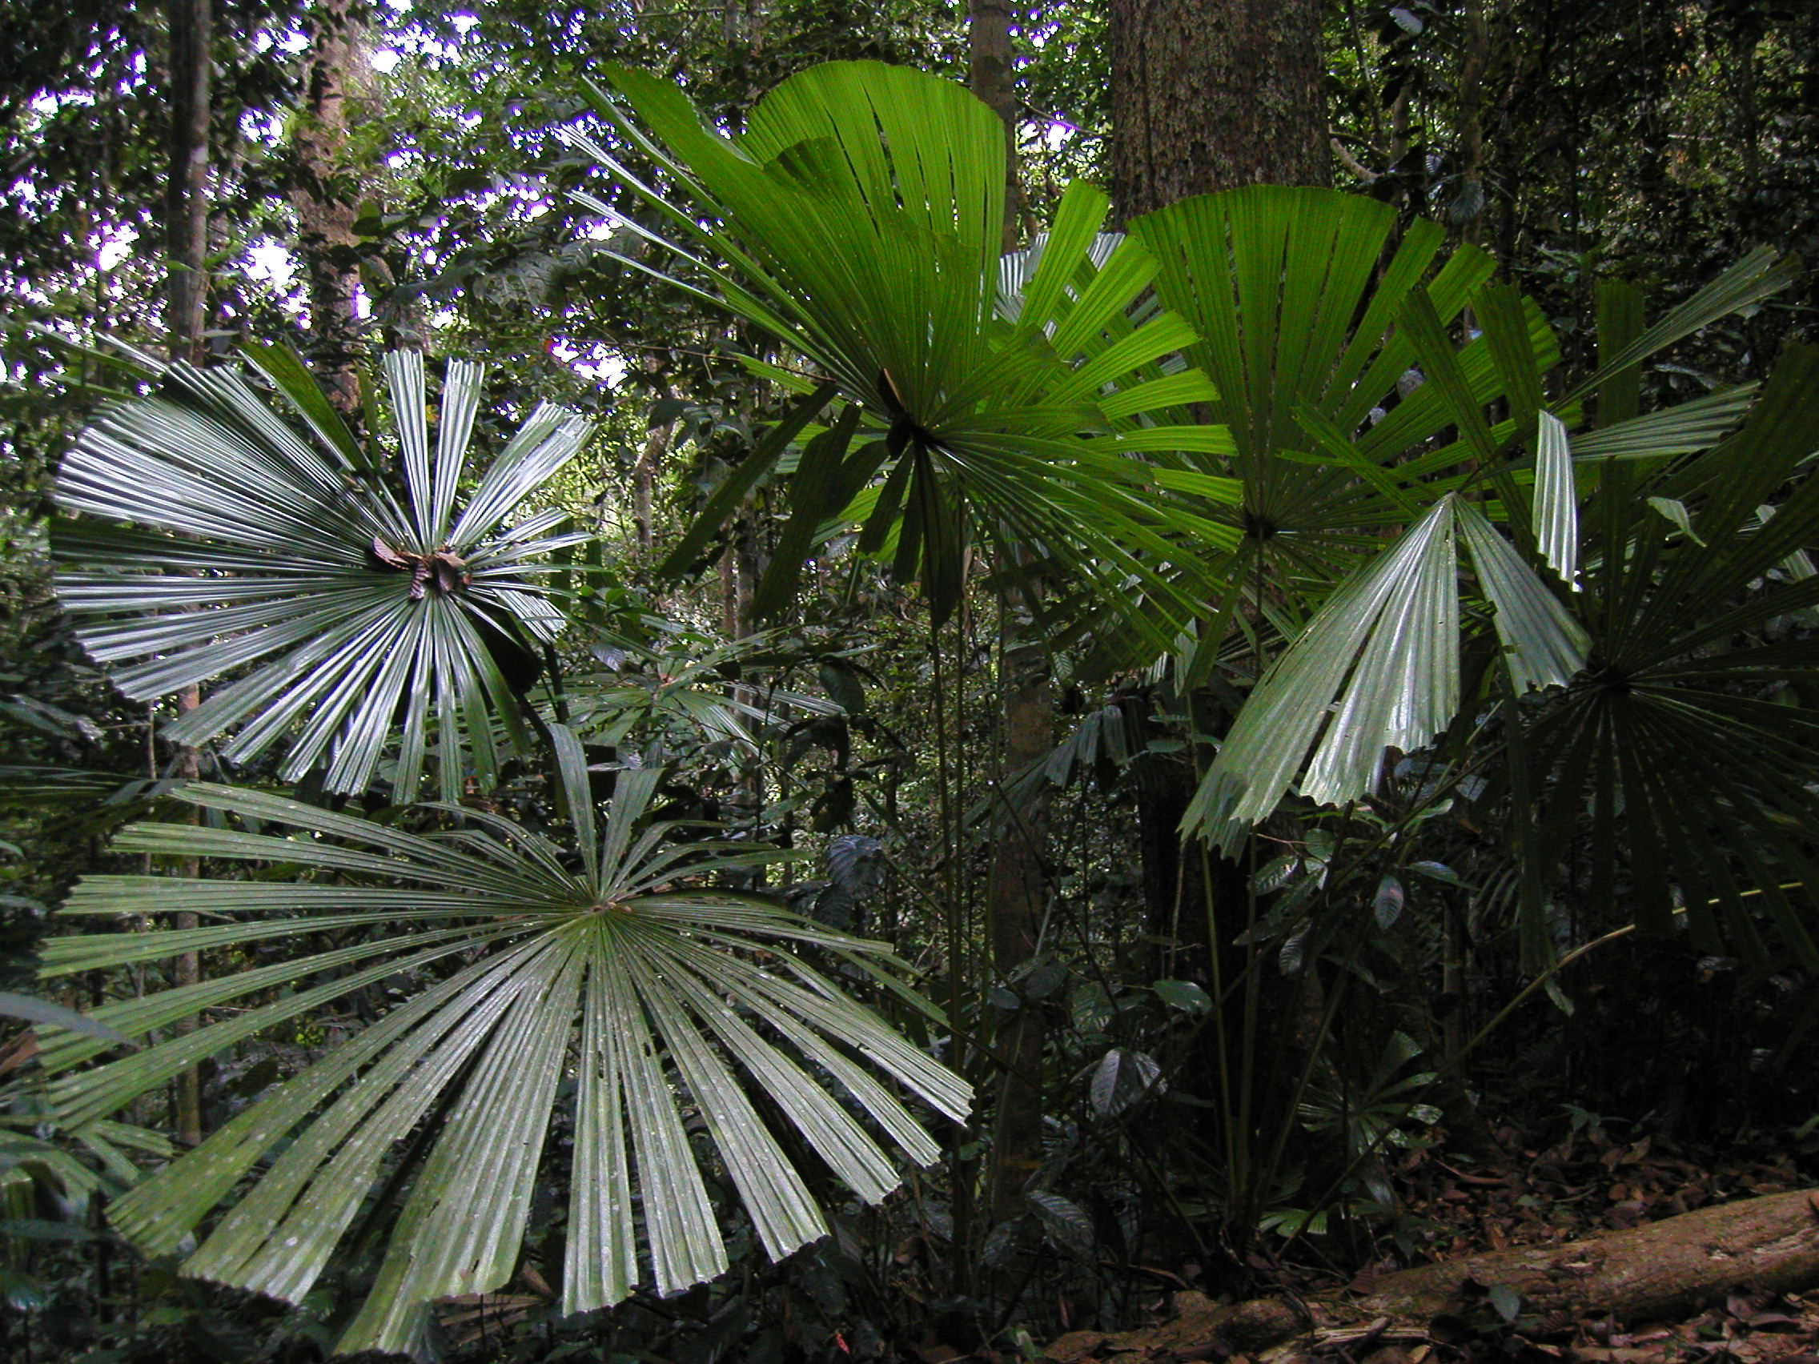
Notes:
Bali Botanic Garden

Slide 41
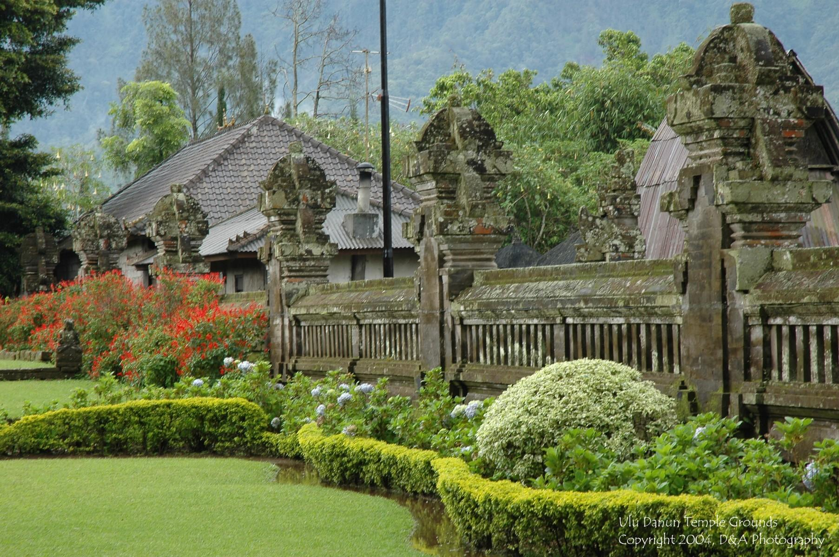
Notes:
Bali Botanic Garden

Slide 42
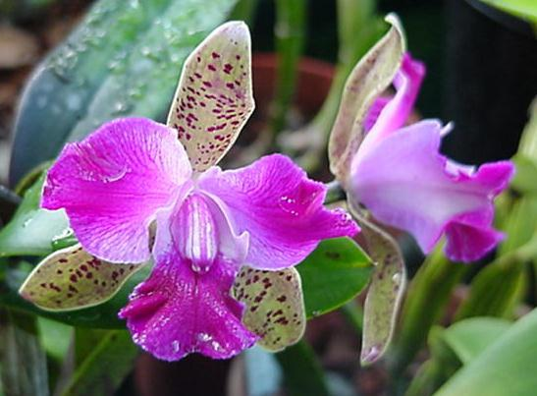
Notes:
Bali Botanic Garden

Slide 43
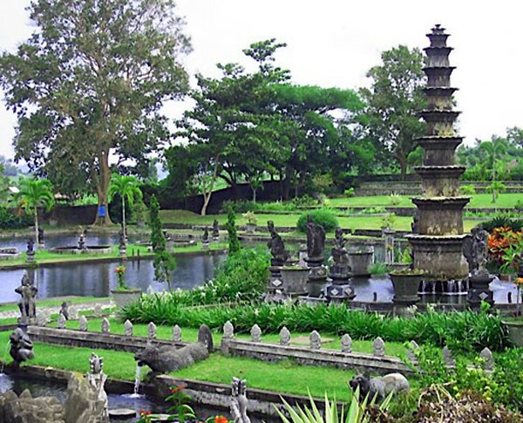
Notes:
Bali Botanic Garden

Slide 44
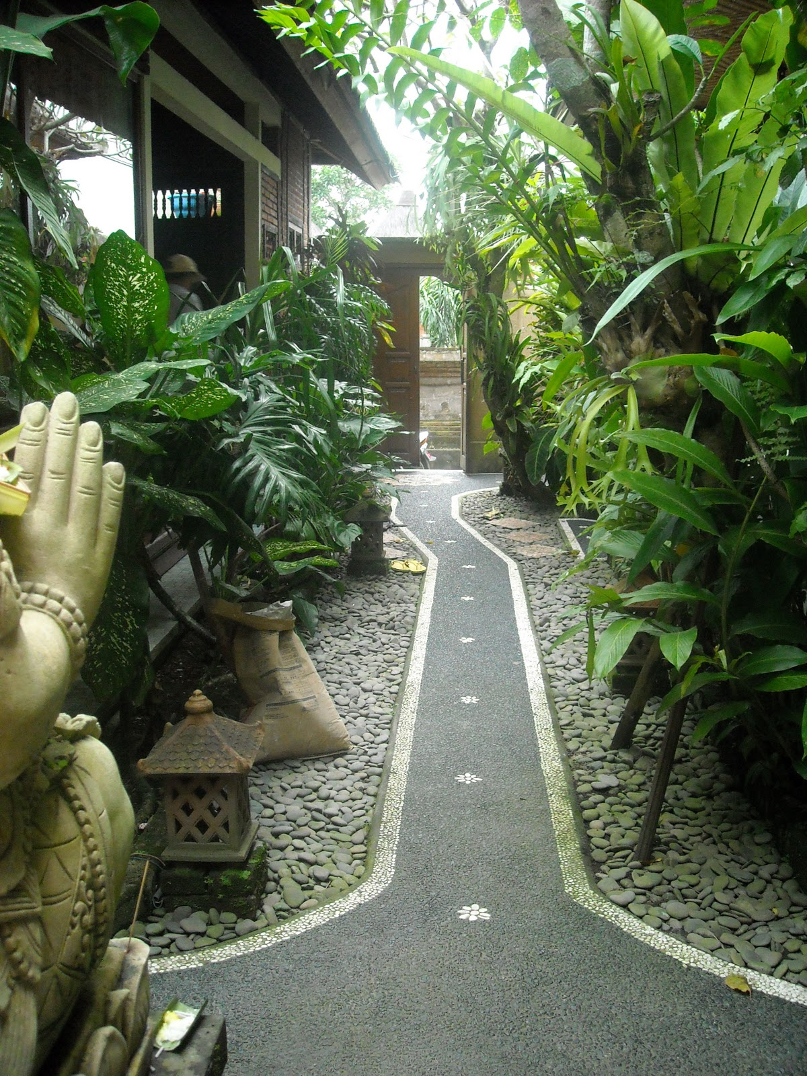
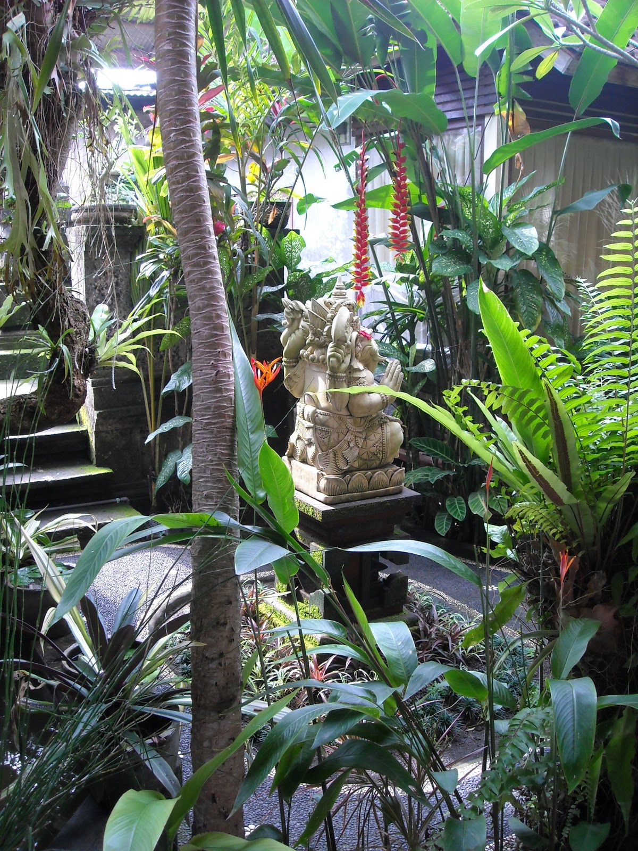
Notes:
Bali Botanic Garden

Slide 45
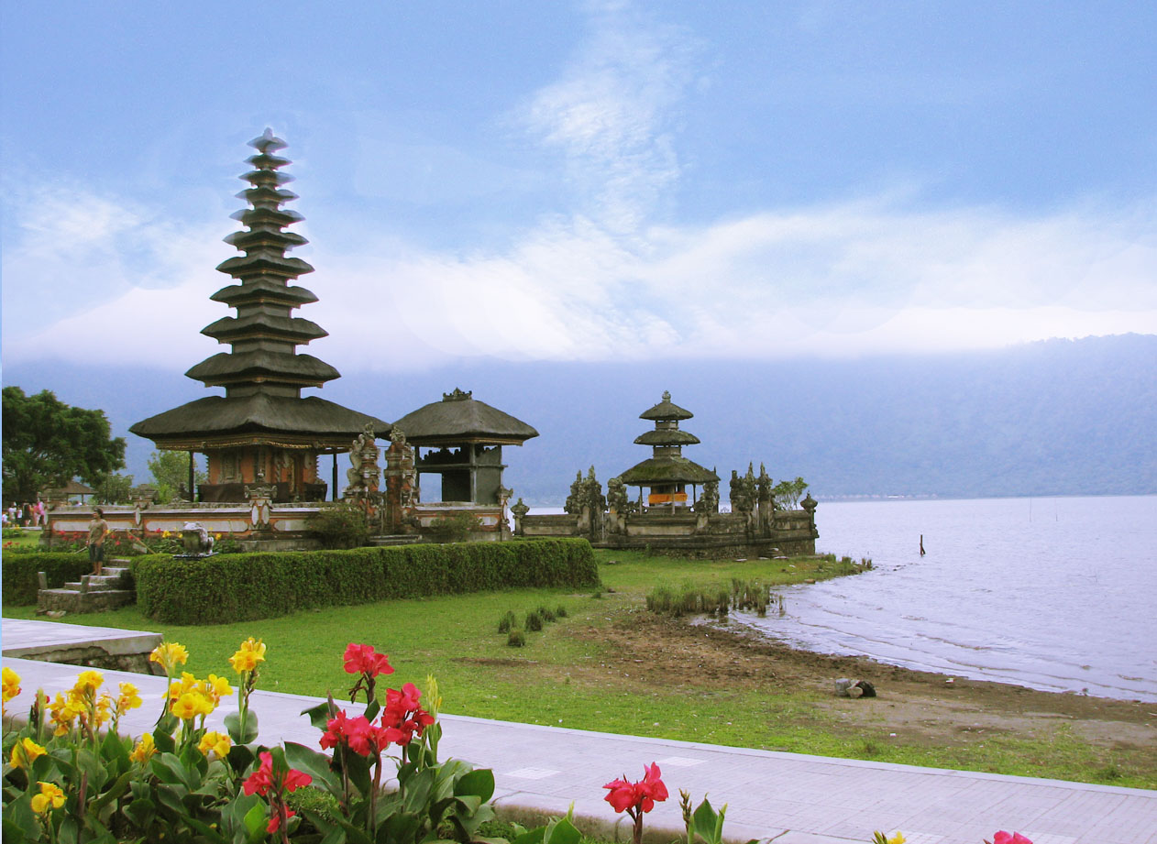
Notes:
Bali Botanic Garden

Slide 46
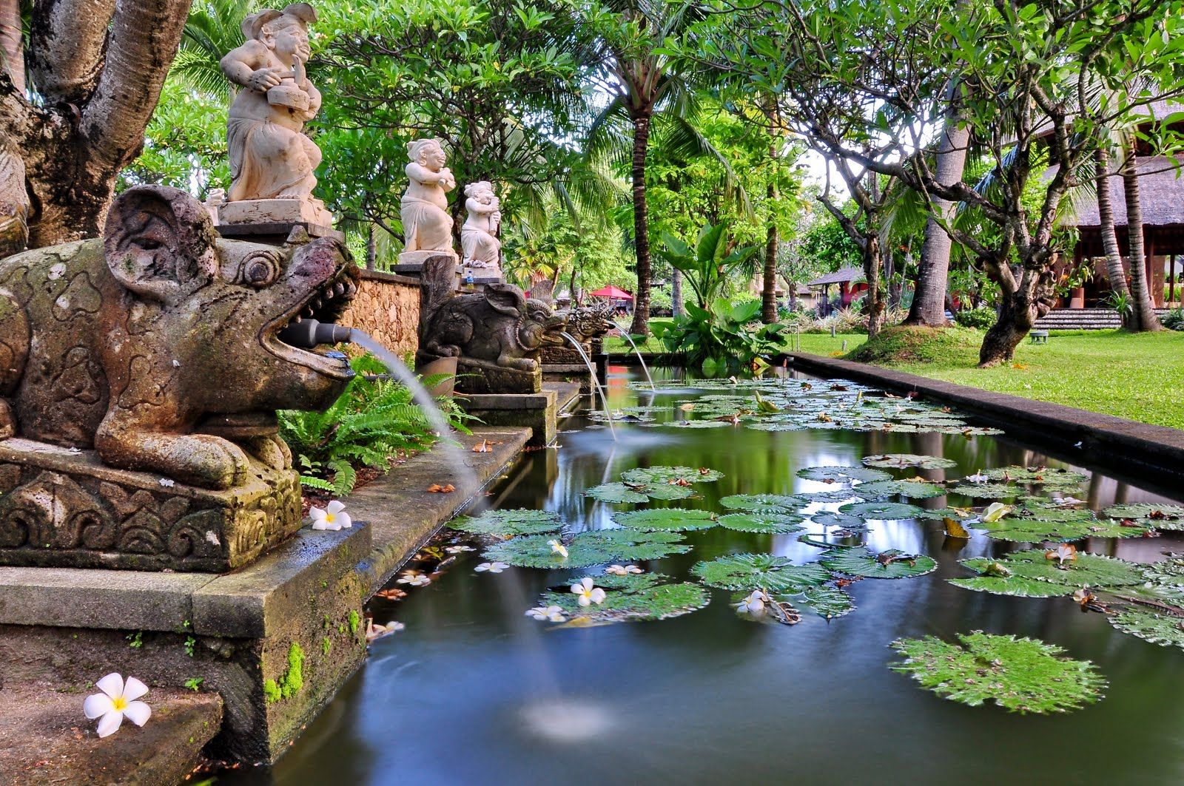
Notes:
Bali Botanic Garden

Slide 47
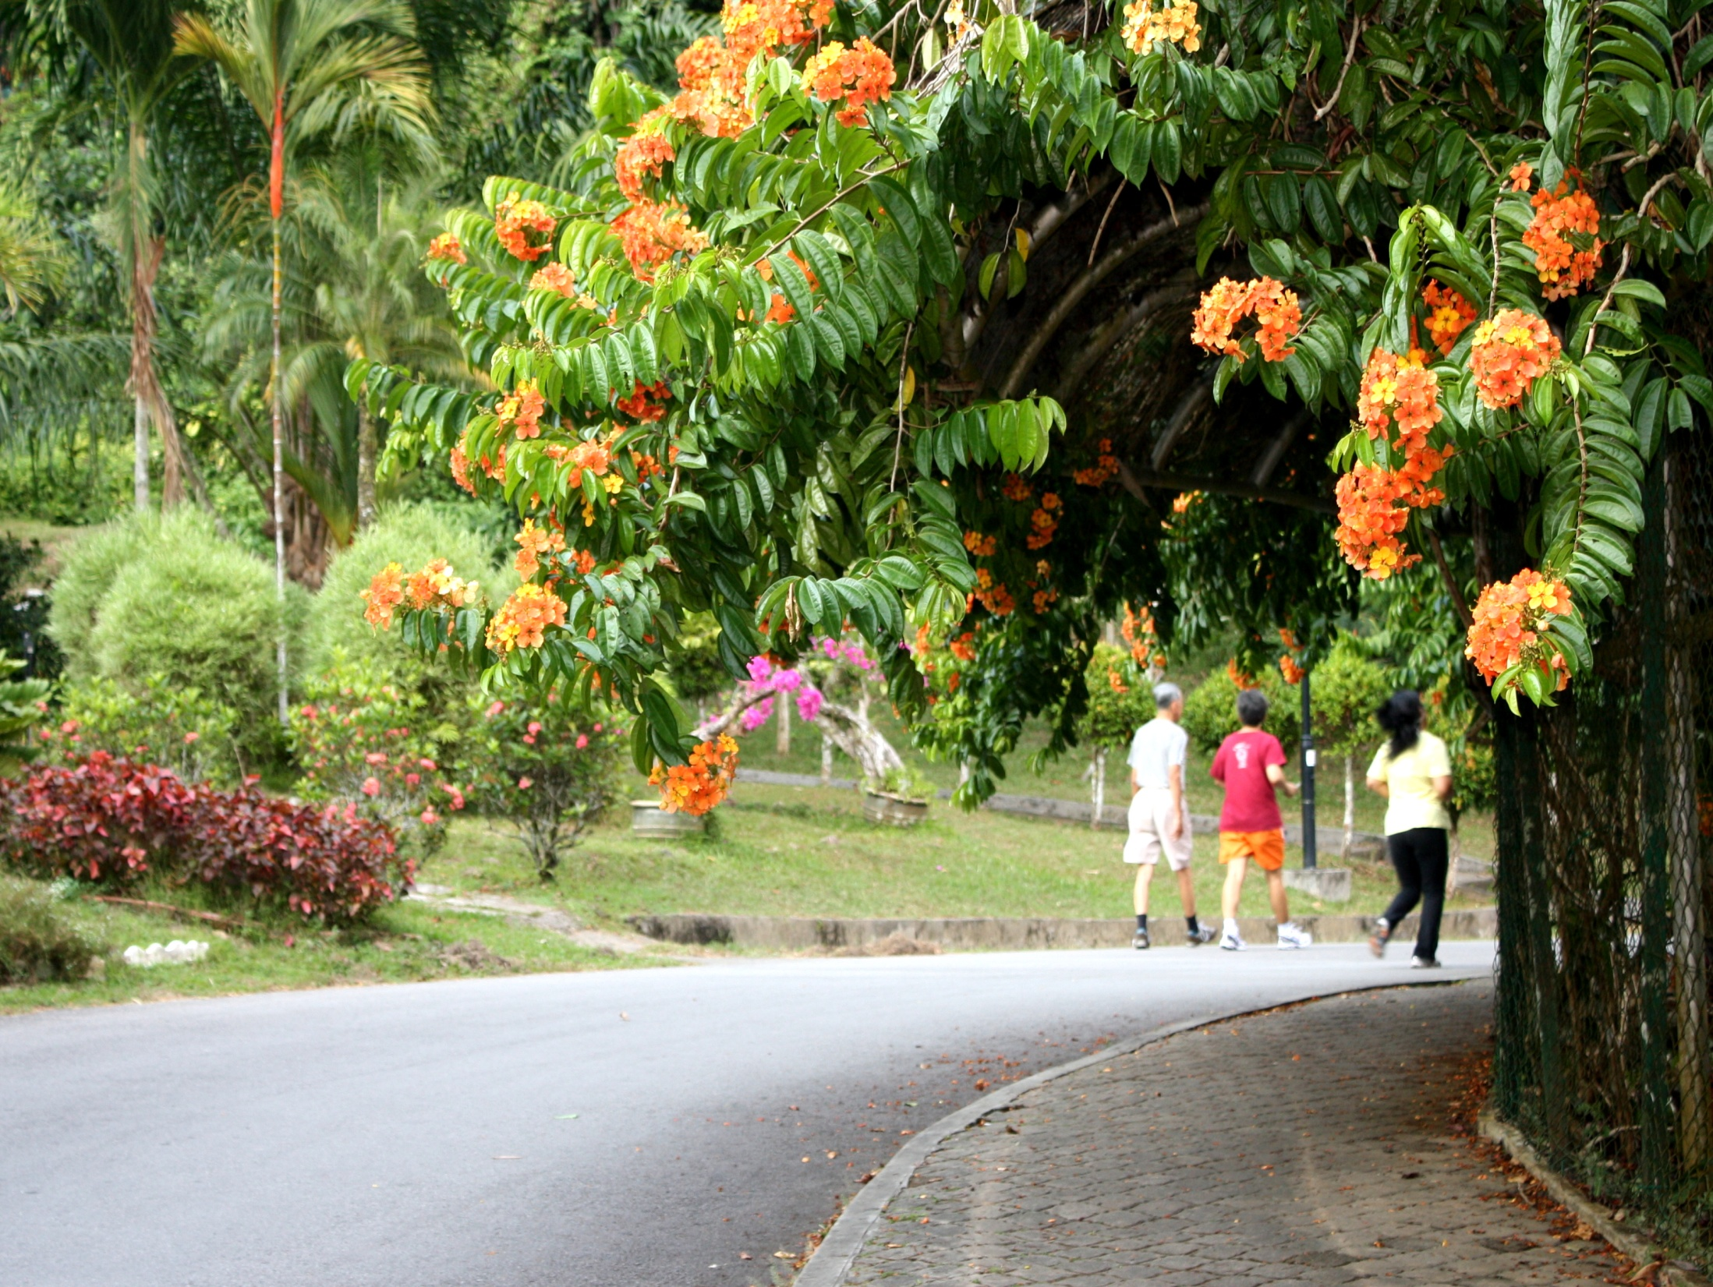
Notes:
Bali Botanic Garden

Slide 48
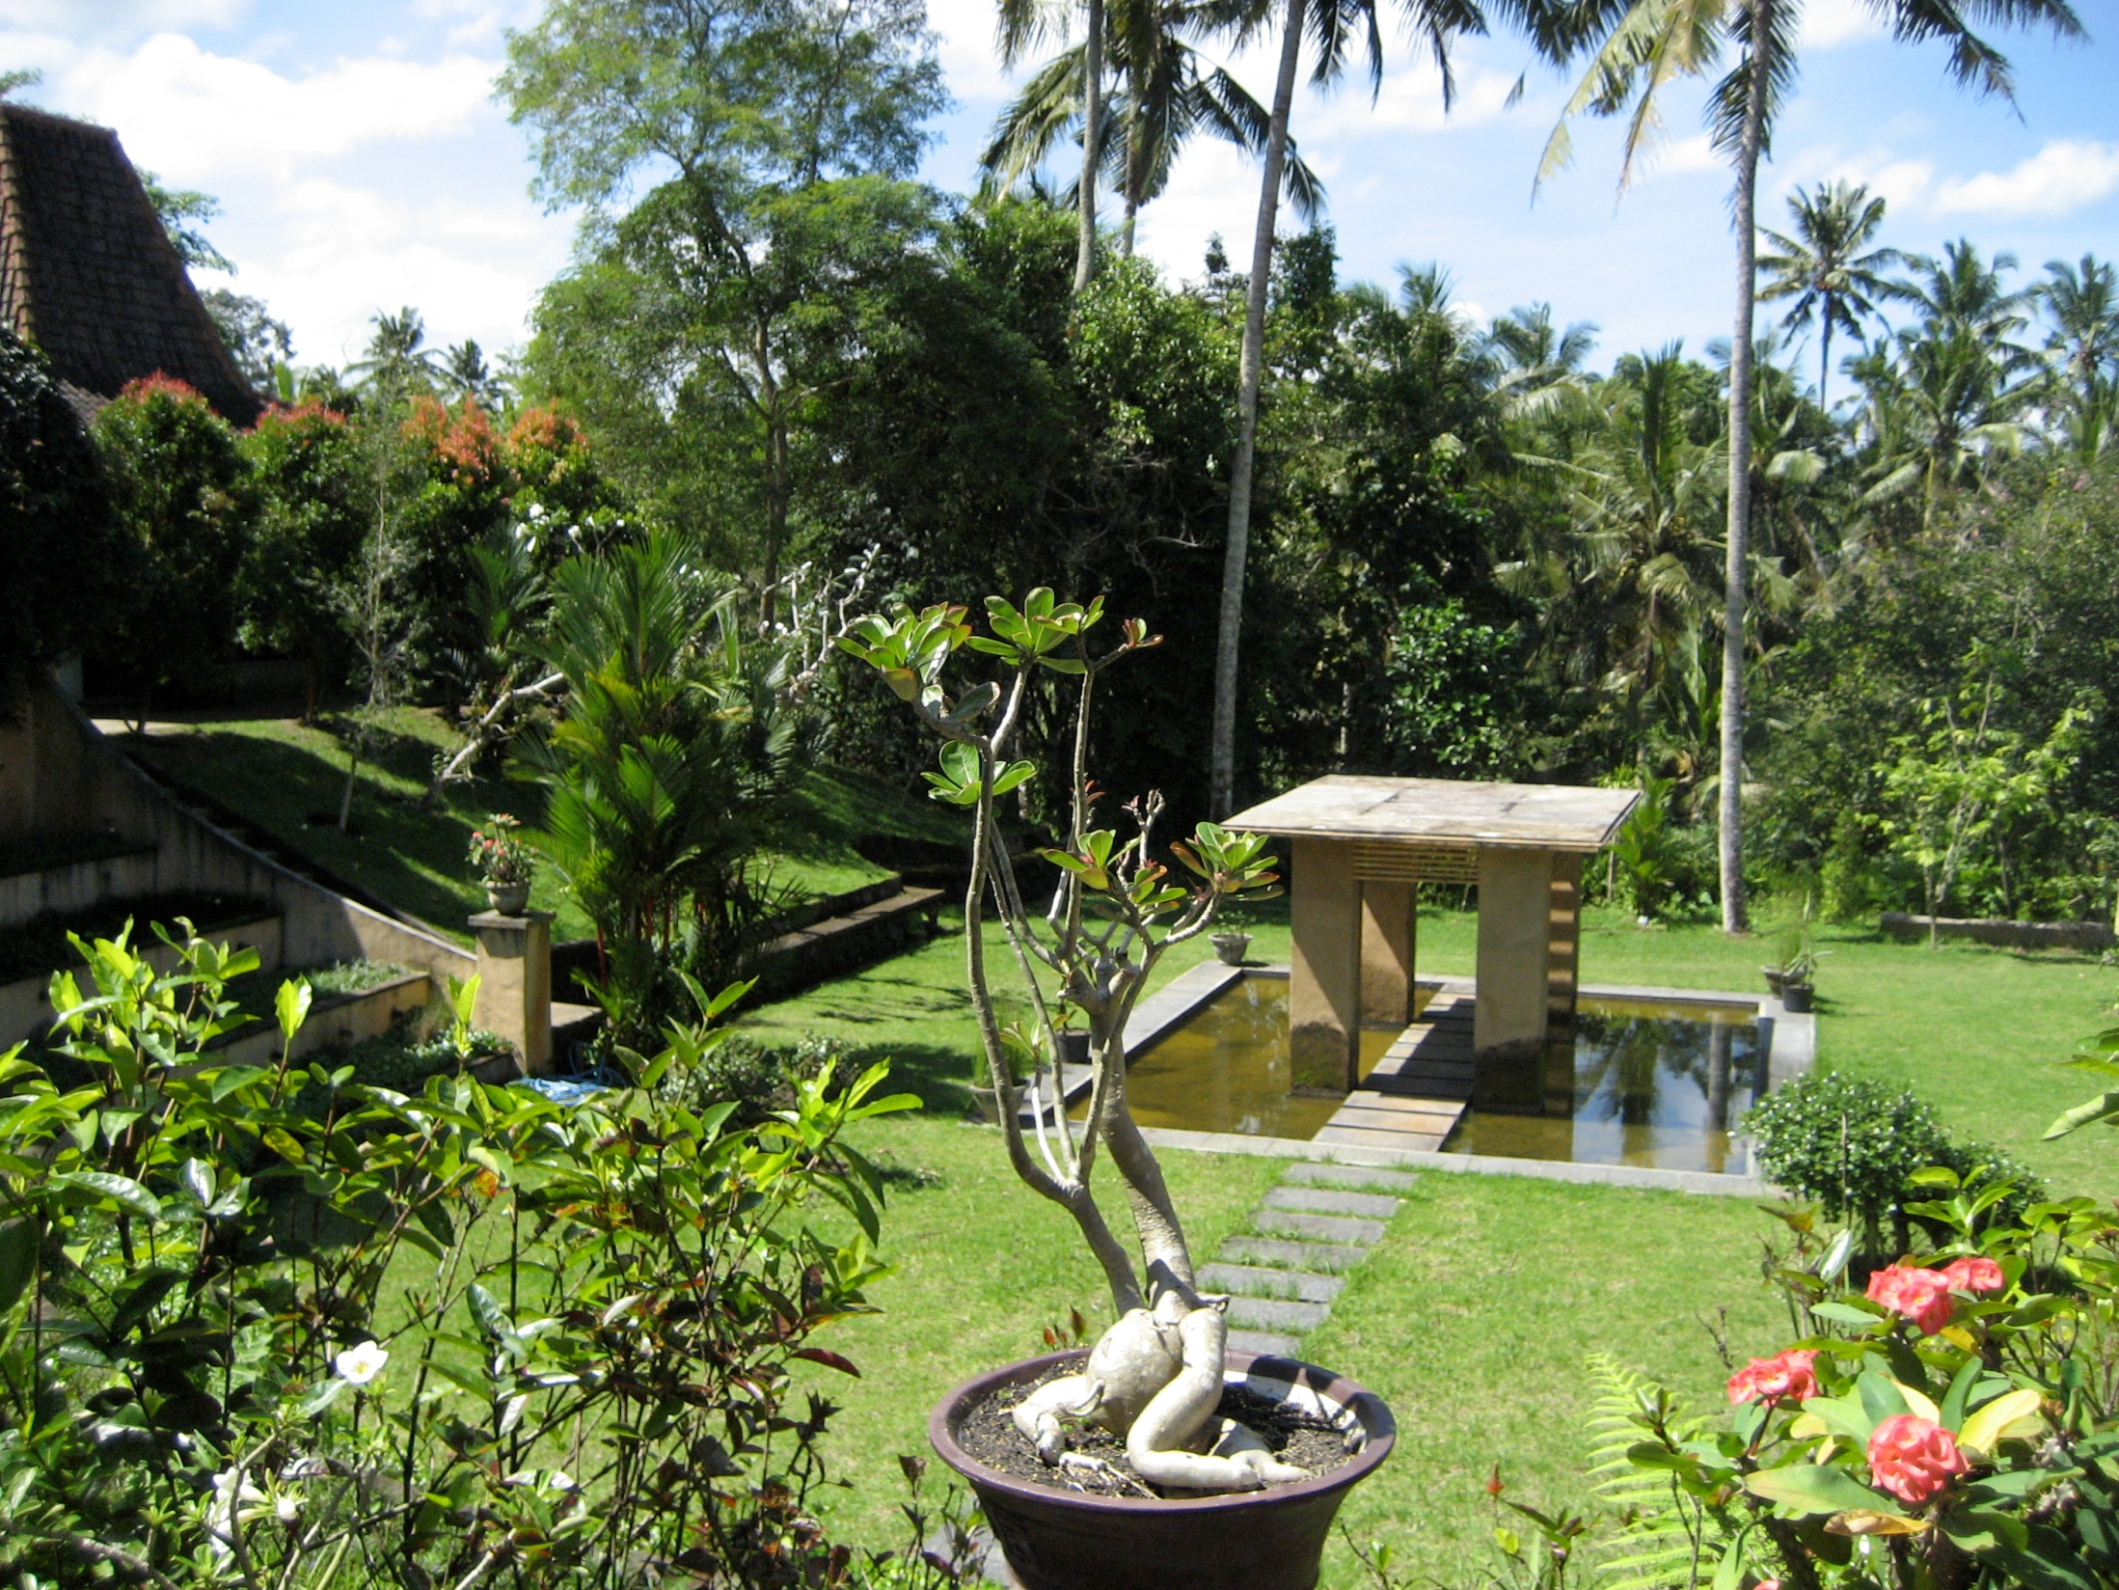
Notes:
Bali Botanic Garden

Slide 49
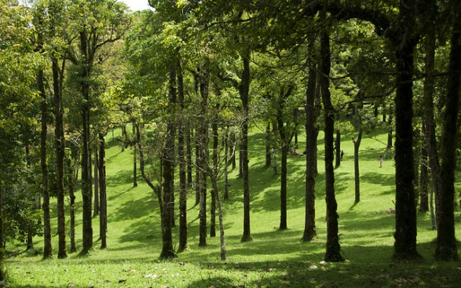
Notes:
Bali Botanic Garden

Slide 50
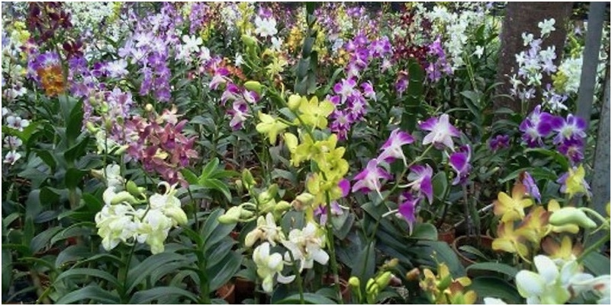
Notes:
Bali Botanic Garden.-Orchids

Slide 51
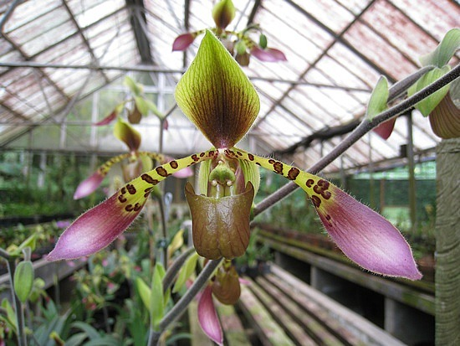
Notes:
Bali Botanic Garden.-Orchids

Slide 52
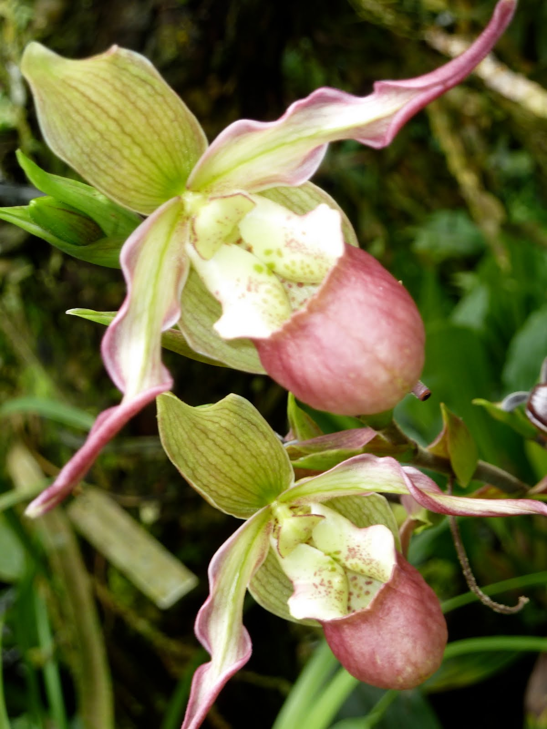
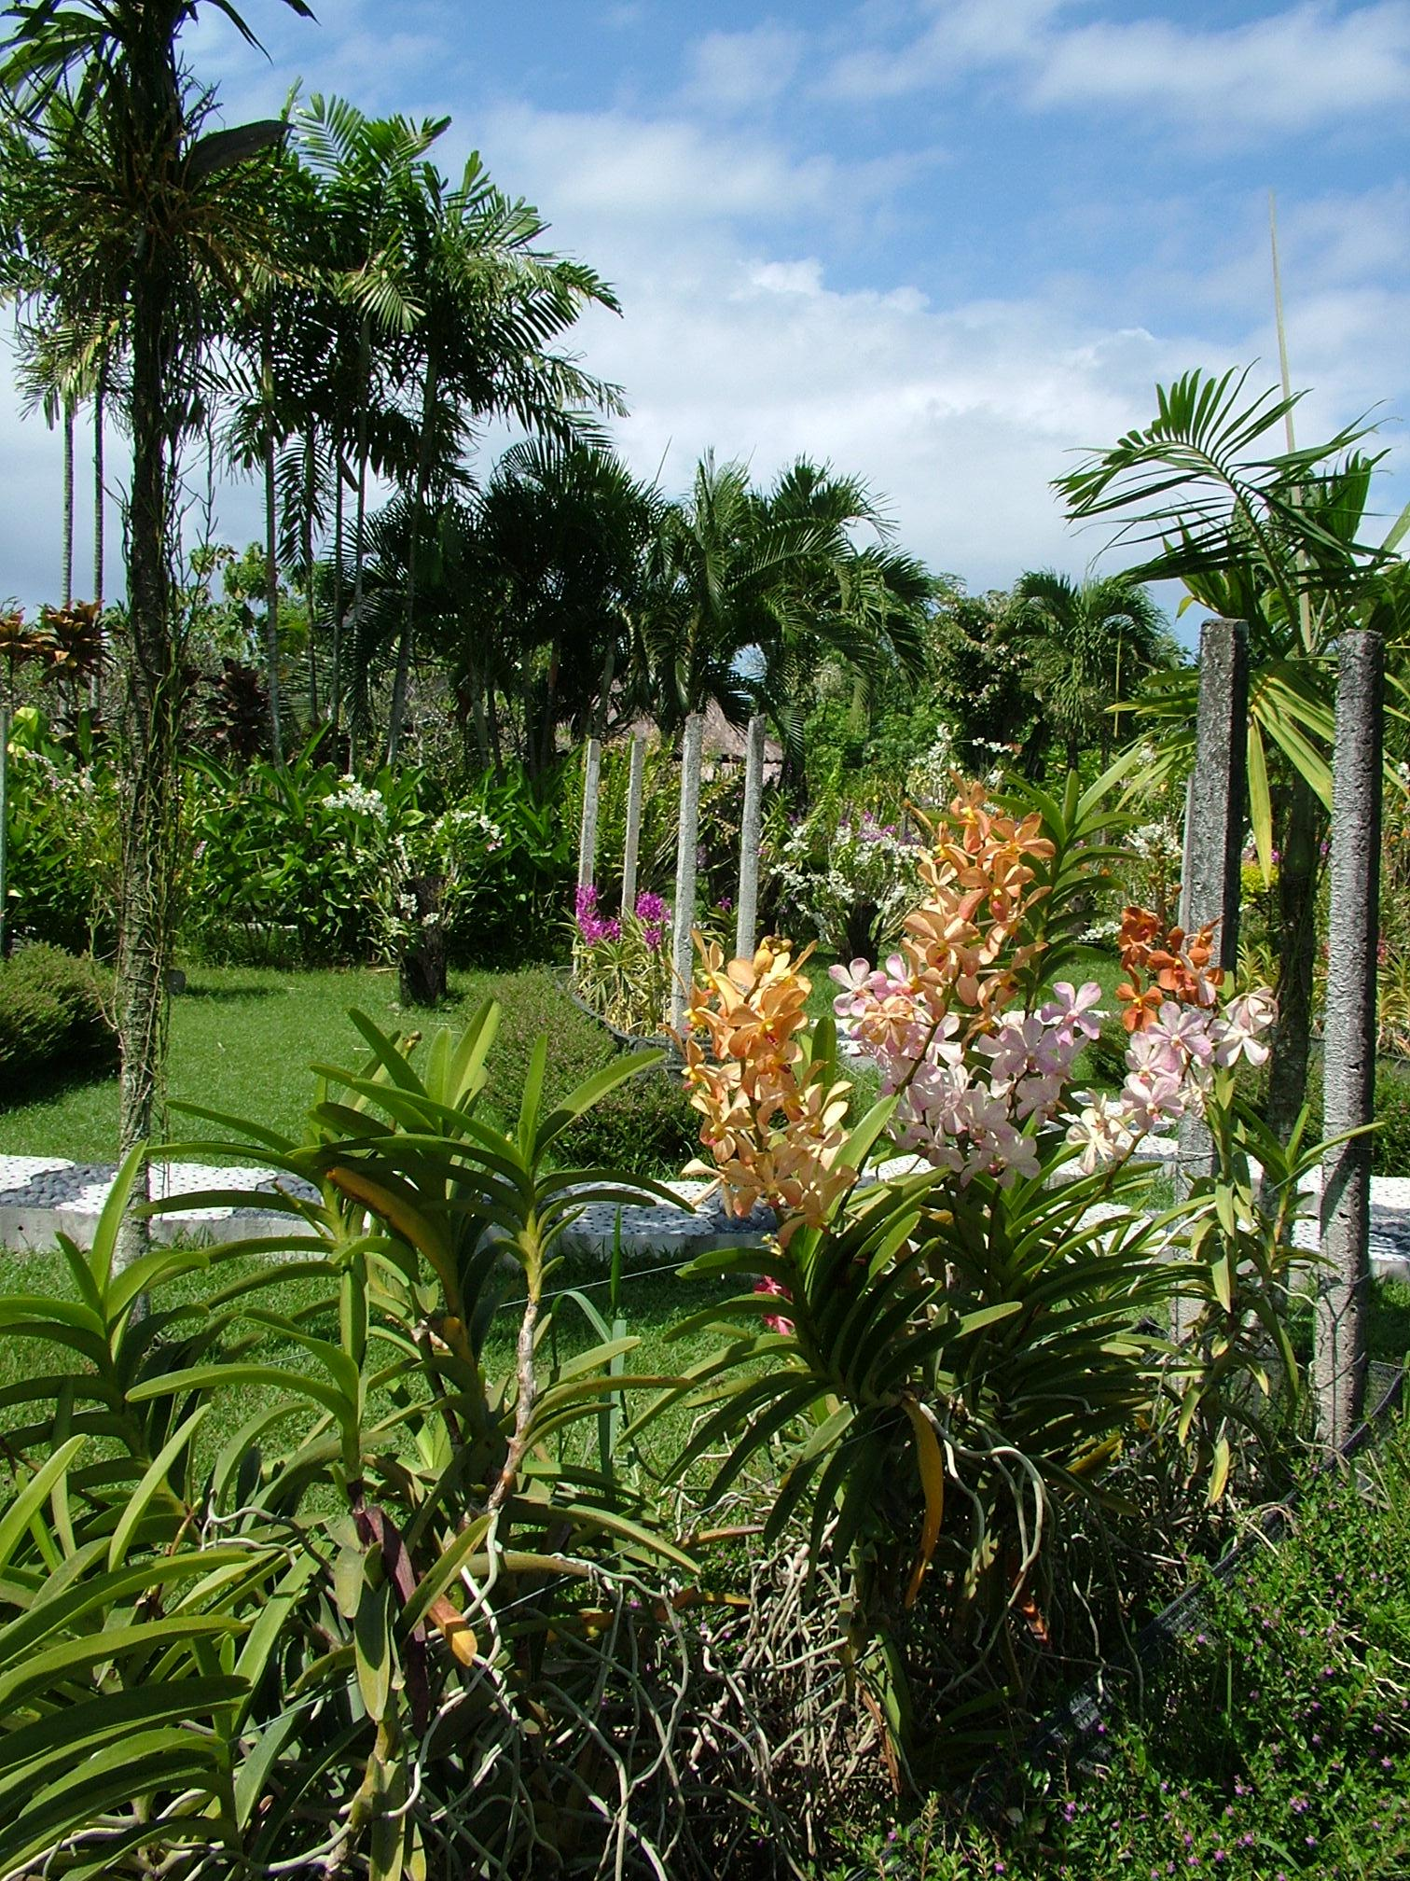
Notes:
Bali Botanic Garden.-Orchids

Slide 53
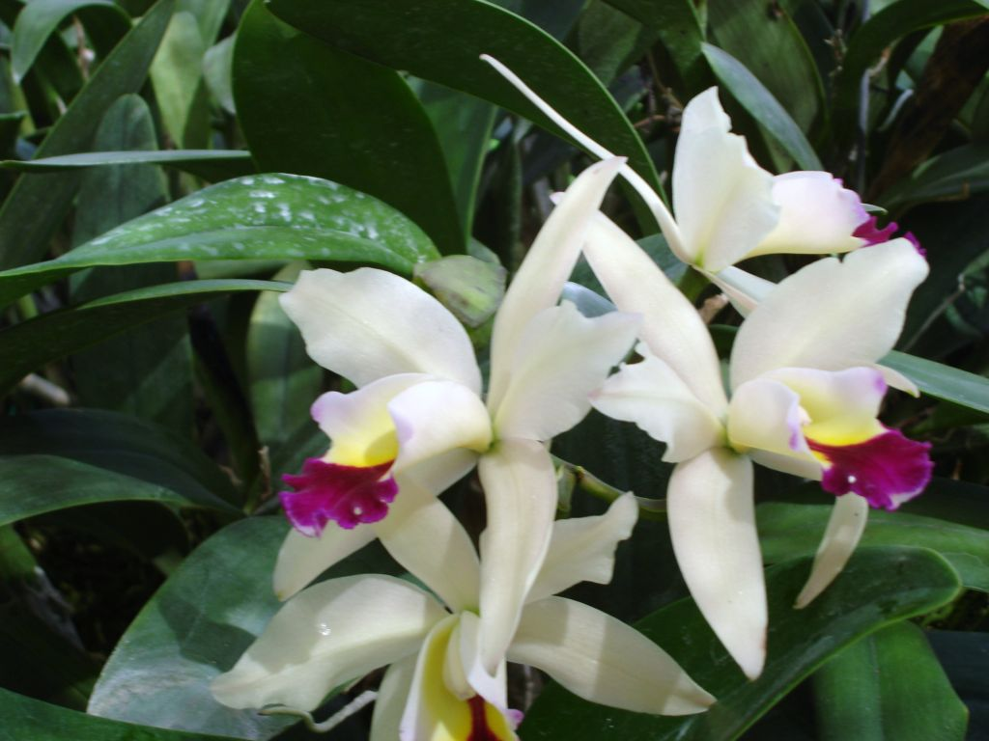
Notes:
Bali Botanic Garden.-Orchids

Slide 54
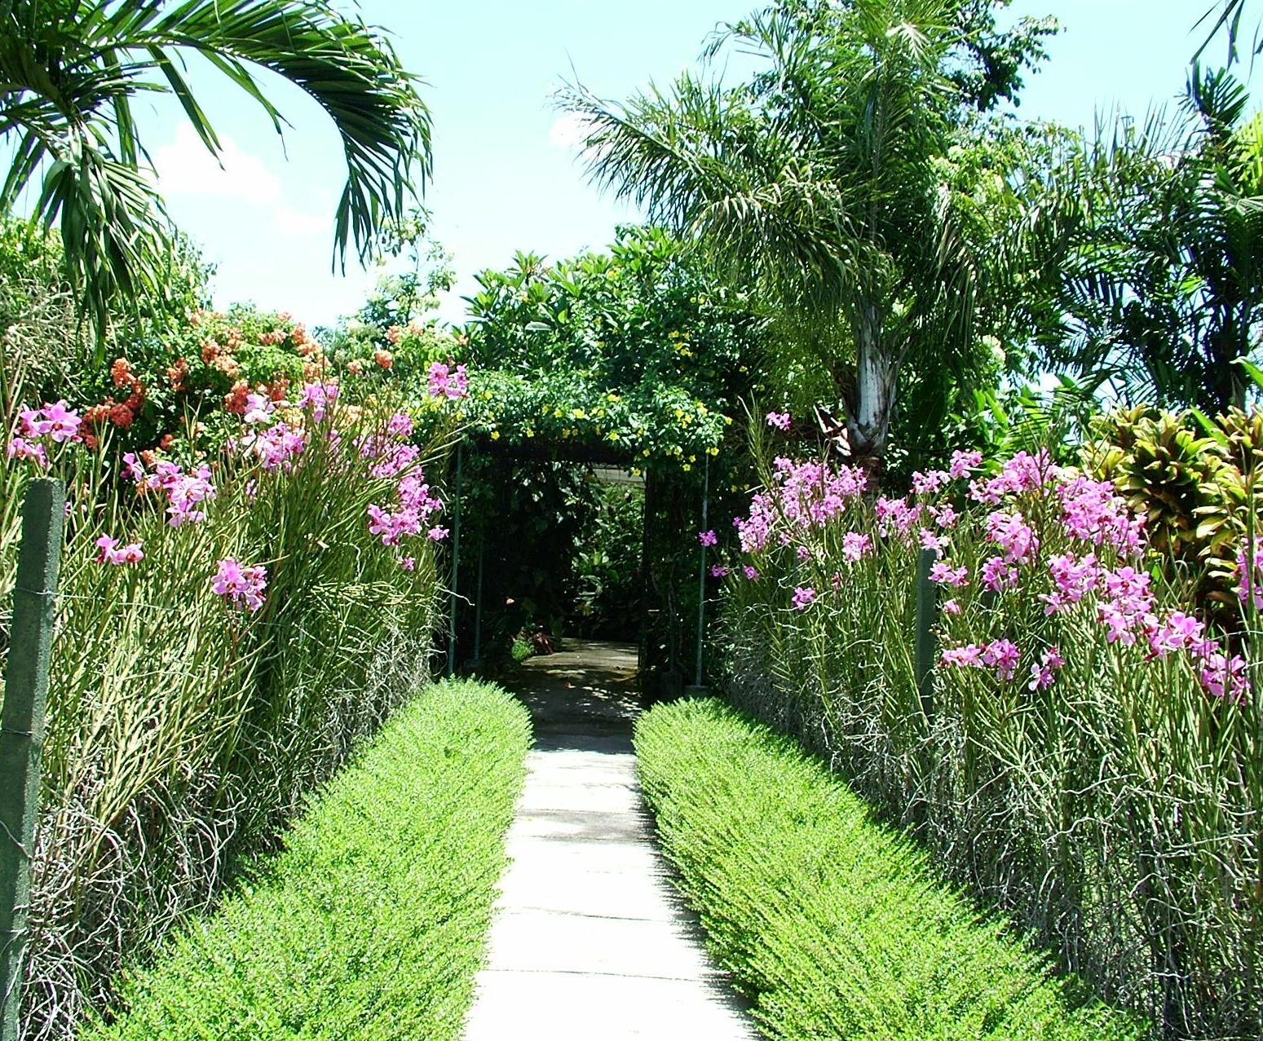
Notes:
Bali Botanic Garden.-Orchids

Slide 55
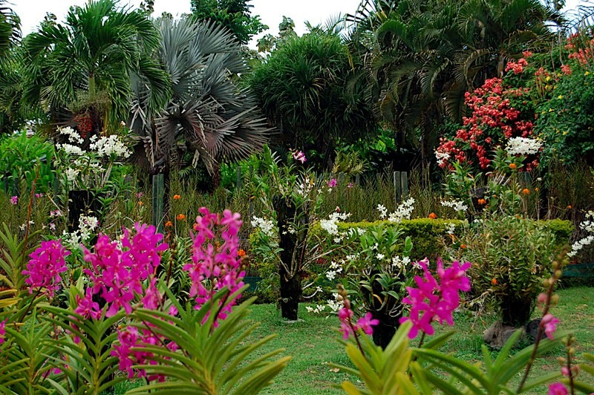
Notes:
Bali Botanic Garden.-Orchids

Slide 56
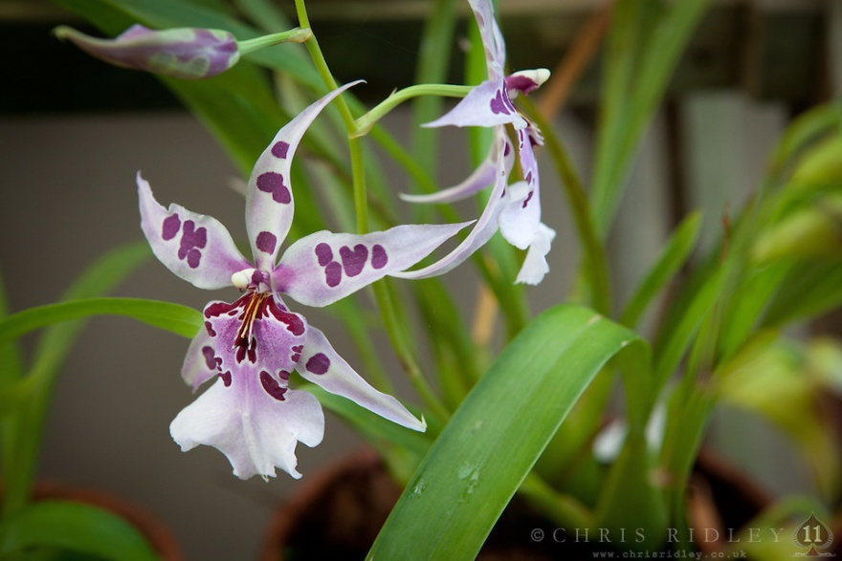
Notes:
Bali Botanic Garden.-Orchids

Slide 57
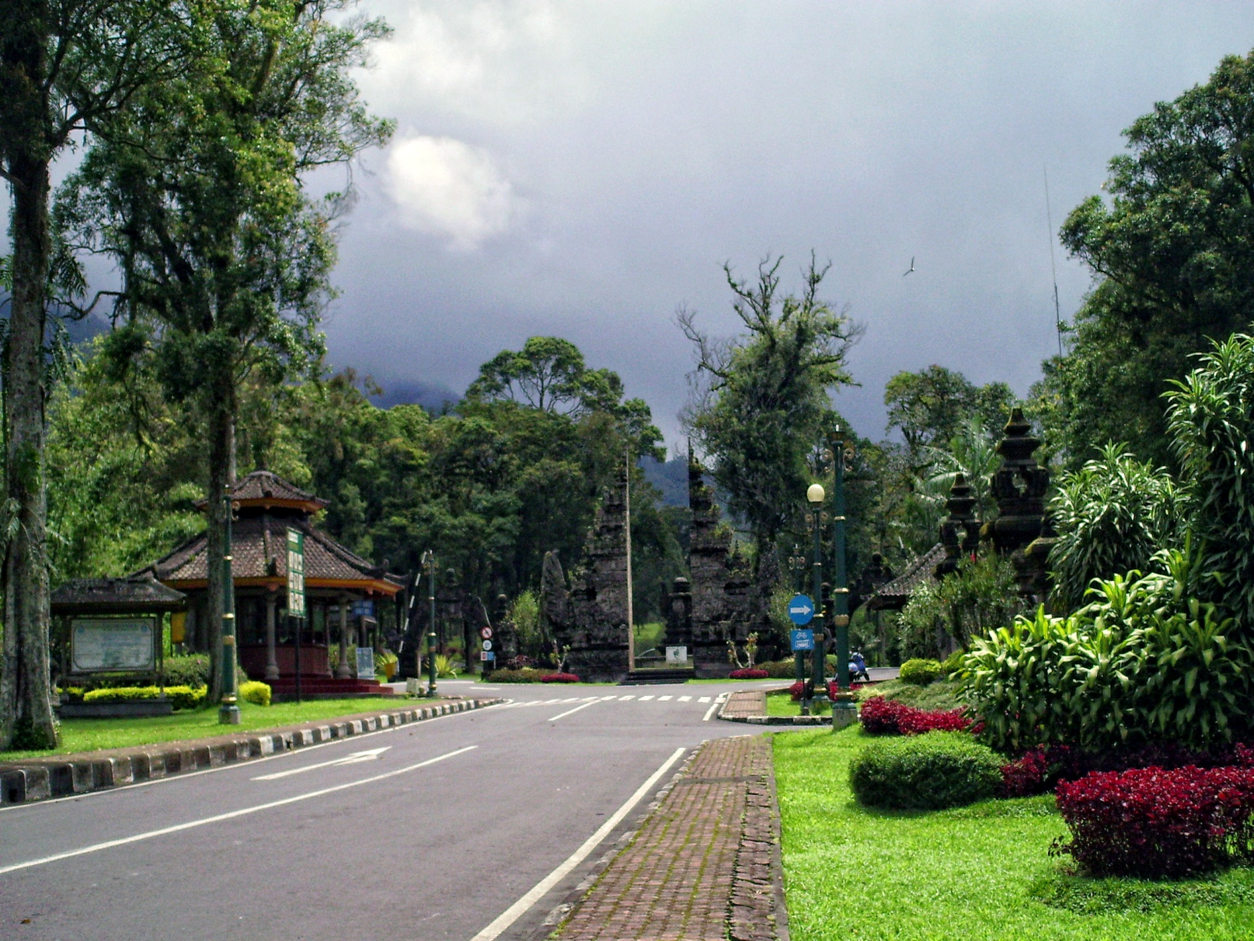
Notes:
Bali Botanic Garden.-

Slide 58

Notes:
Bali Botanic Garden.-

Slide 59

Notes:
Bali Botanic Garden.-

Slide 60

Notes:
Bali Botanic Garden.-

Slide 61

Notes:
Bali Botanic Garden.-

Slide 62

Notes:
Bali Botanic Garden.-

Slide 63

Notes:
Bali Botanic Garden.-Butterfly House

Slide 64

Notes:
Bali Botanic Garden.-

Slide 65

Notes:
Bali Botanic Garden.-

Slide 66
Nusantara Flower Park
Taman Bunga Nusantara (Indonesia Flower Garden),. Jl Cipanas parque público, con jardines de flores de todo el mundo, laberinto, reloj gigante y una torre.
Se ha creado más de 23 hectáreas de flora de todo el mundo que van a crecer bien en Puncak tropical. También hay un parque de atracciones llamado Alam Imajinasi para toda la familia, pero especialmente a los niños, para disfrutar de lo que existe más de 7 hectáreas contiguas a los jardines. Para un RP adicional 5000 se puede viajar alrededor de los jardines en el tren .
Dotto Precio: Rp derecho de entrada.. 15 000

Slide 67

Notes:
Nusantara Flower Park.

Slide 68

Notes:
Nusantara Flower Park.

Slide 69

Notes:
Nusantara Flower Park

Slide 70

Notes:
Nusantara Flower Park.

Slide 71

Notes:
Nusantara Flower Park.

Slide 72

Notes:
Nusantara Flower Park.

Slide 73

Notes:
Nusantara Flower Park

Slide 74

Notes:
Nusantara Flower Park

Slide 75

Notes:
Nusantara Flower Park

Slide 76

Notes:
Nusantara Flower Park

Slide 77

Notes:
Nusantara Flower Park

Slide 78

Notes:
Nusantara Flower Park

Slide 79

Notes:
Nusantara Flower Park

Slide 80

Notes:
Nusantara Flower Park

Slide 81

Notes:
Nusantara Flower Park

Slide 82

Notes:
Nusantara Flower Park

Slide 83

Notes:
Nusantara Flower Park.

Slide 84

Notes:
Nusantara Flower Park

Slide 85

Notes:
Nusantara Flower Park.

Slide 86

Notes:
Nusantara Flower Park.

Slide 87

Notes:
Nusantara Flower Park.

Slide 88

Notes:
Nusantara Flower Park.

Slide 89

Notes:
Nusantara Flower Park.

Slide 90

Notes:
Nusantara Flower Park.

Slide 91

Notes:
Nusantara Flower Park.

Slide 92

Notes:
Nusantara Flower Park.

Slide 93

Notes:
Nusantara Flower Park.

Slide 94

Notes:
Nusantara Flower Park.

Slide 95

Notes:
Nusantara Flower Park.

Slide 96

Notes:
Nusantara Flower Park.

Slide 97

Notes:
Nusantara Flower Park.

Slide 98


Notes:
Nusantara Flower Park.

Slide 99

Notes:
Nusantara Flower Park.

Slide 100

Notes:
Nusantara Flower Park.

Slide 101


Notes:
Nusantara Flower Park.

Slide 102

Notes:
Nusantara Flower Park.

Slide 103


Notes:
Nusantara Flower Park.

Slide 104


Notes:
Nusantara Flower Park.

Slide 105

Notes:
Nusantara Flower Park.

Slide 106

Notes:
Nusantara Flower Park.

Slide 107

Notes:
Nusantara Flower Park.

Slide 108

Notes:
Nusantara Flower Park.

Slide 109

Notes:
Nusantara Flower Park.

Slide 110

Notes:
Nusantara Flower Park.

